Slide 1
基于卷积神经网络的手写数字识别方法
主讲：任放
年级与专业：2021级电子信息专硕

Slide 2
主要内容
第一部分：神经网络概述
第二部分：卷积神经网络概述
第三部分：基于卷积神经网络的手写数字识别方法
第四部分：实验结果与分析
第五部分：总结与展望

Slide 3
1神经网络概述
人工智能（ Artificial Intelligence，AI）是计算机科学的一个分支，也是目前第四次工业革命的主导力量。机器学习和深度学习都是实现人工智能的方法，神经网络是机器学习的一个重要模型。
人工神经网络（Artificial Neural Networks，ANNs）也简称为神经网络，是机器学习中一种常用的学习模型，常用于分类任务。
神经网络中最基本的成分是神经元模型，简单的来说，神经网络就是模仿生物神经网络创建的一种网络架构。我们的大脑内部就有很多神经，我们对这个世界的认知就是依靠神经元的相互作用，我们看到一张照片能分辨出照片中的物体是狗还是猫，看到一段文字能理解文字表达的意思，这都是大脑的神经元在发生作用。

Slide 4
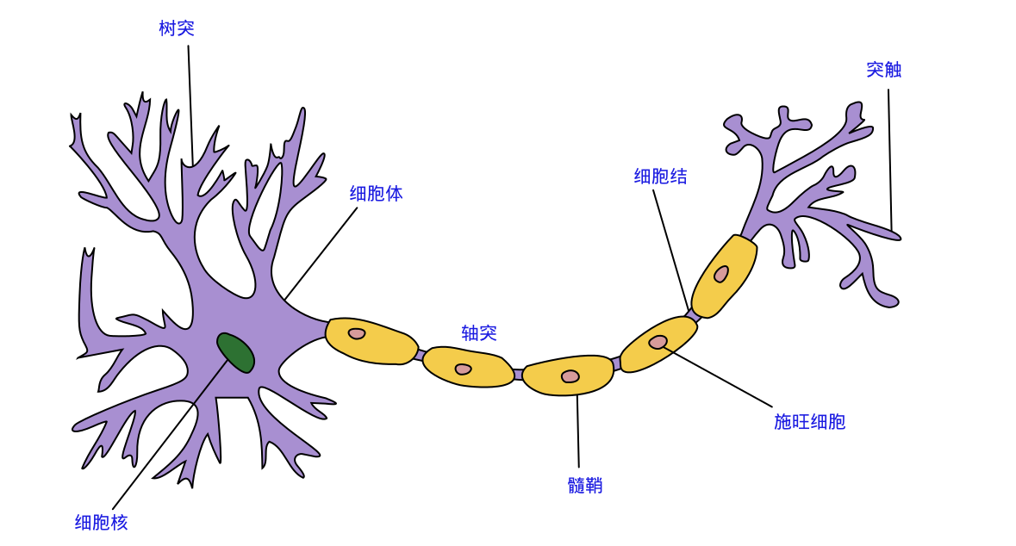
1.1生物神经元
在生物神经网络中，每个神经元与其他神经元相连，当它“兴奋”时，就会向相连的神经元发送化学物质，从而改变这些神经元内的电位；如果某个神经元的电位超过了某个“阈值”，那么它就会被激活，即“兴奋”起来，并向其他神经元发送化学物质。
1943年，McCulloch and Pitts将生物神经网络工作的情形抽象为“M-P模型”，并沿用至今，如图1.
图1.生物神经元和M-P模型

Slide 5
1.2感知机
1958年，计算机科学家Rosenblatt提出了感知机（Perceptron）模型，可以进行二元线性分类。它的结构非常简单，仅仅由两层神经元组成，其结构如图2，
输入层接受外界的输入信号然后传递给输出层，输出层是M-P神经元，具有激活函数。
图2.两个输入神经元的感知机

Slide 6
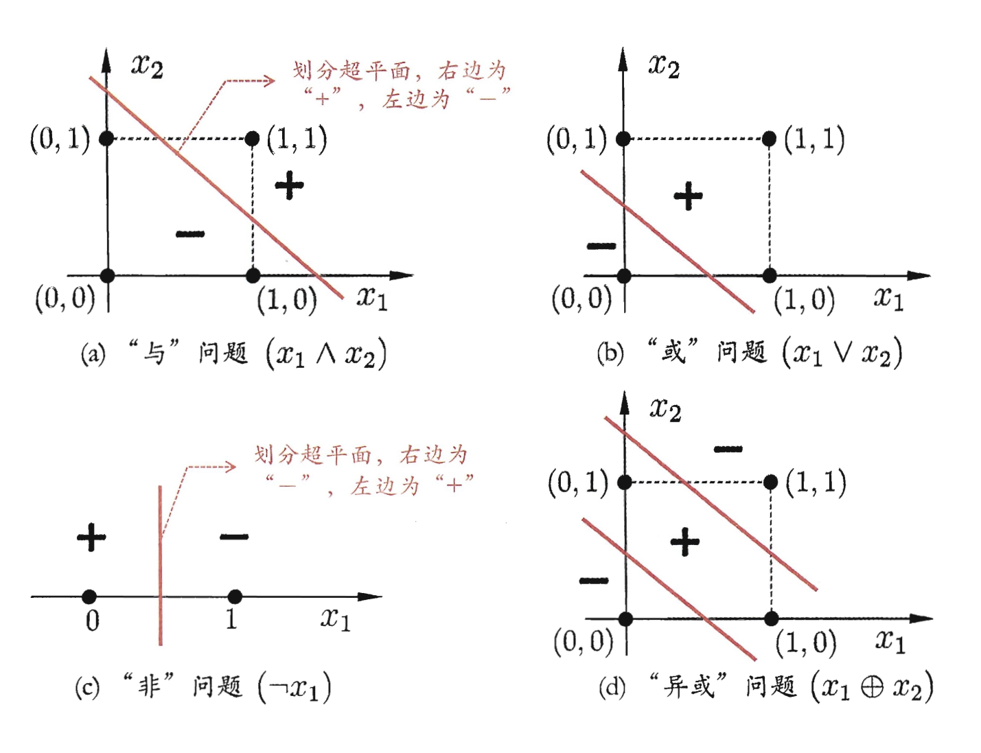
1.2感知机
感知机模型不能处理线性不可分的问题。
线性不可分：对于一个数据集，无法用一个线性分类器（直线、平面）来实现分类，如图3。
图3.线性可分与线性不可分问题

Slide 7
1.3多层感知机
想要解决非线性问题，就要考虑使用多层神经元结构。
在感知机的输入层和输出层之间添加一层神经元，被称为隐层，此时隐层和输出层都是具有激活函数的功能神经元。这样的结构被称为多层感知机，也称多层网络，网络结构如图4.
图4.多层感知机

Slide 8
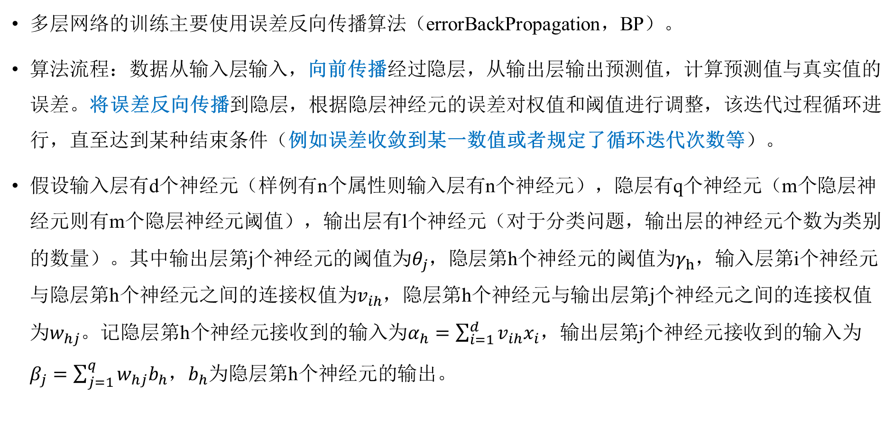
1.3多层感知机
多层网络的训练主要使用误差反向传播算法（errorBackPropagation，BP）。
算法流程：数据从输入层输入，向前传播经过隐层，从输出层输出预测值，计算预测值与真实值的误差。将误差反向传播到隐层，根据隐层神经元的误差对权值和阈值进行调整，该迭代过程循环进行，直至达到某种结束条件（例如误差收敛到某一数值或者规定了循环迭代次数等）。
假设输入层有d个神经元（样例有n个属性则输入层有n个神经元），隐层有q个神经元（m个隐层神经元则有m个隐层神经元阈值），输出层有l个神经元（对于分类问题，输出层的神经元个数为类别的数量）。其中输出层第j个神经元的阈值为$θ_{j}$，隐层第h个神经元的阈值为$γ_{h}$，输入层第i个神经元与隐层第h个神经元之间的连接权值为$v_{ih}$，隐层第h个神经元与输出层第j个神经元之间的连接权值为$w_{hj}$。记隐层第h个神经元接收到的输入为$α_{h}=\sum_{i=1}^{d}{v_{ih}x_{i}}$，输出层第j个神经元接收到的输入为$β_{j}=\sum_{j=1}^{q}{w_{hj}b_{h}}$，$b_{h}$为隐层第h个神经元的输出。

Slide 9
1.3多层感知机
算法的伪代码如图5：
图5.BP算法伪代码

Slide 10
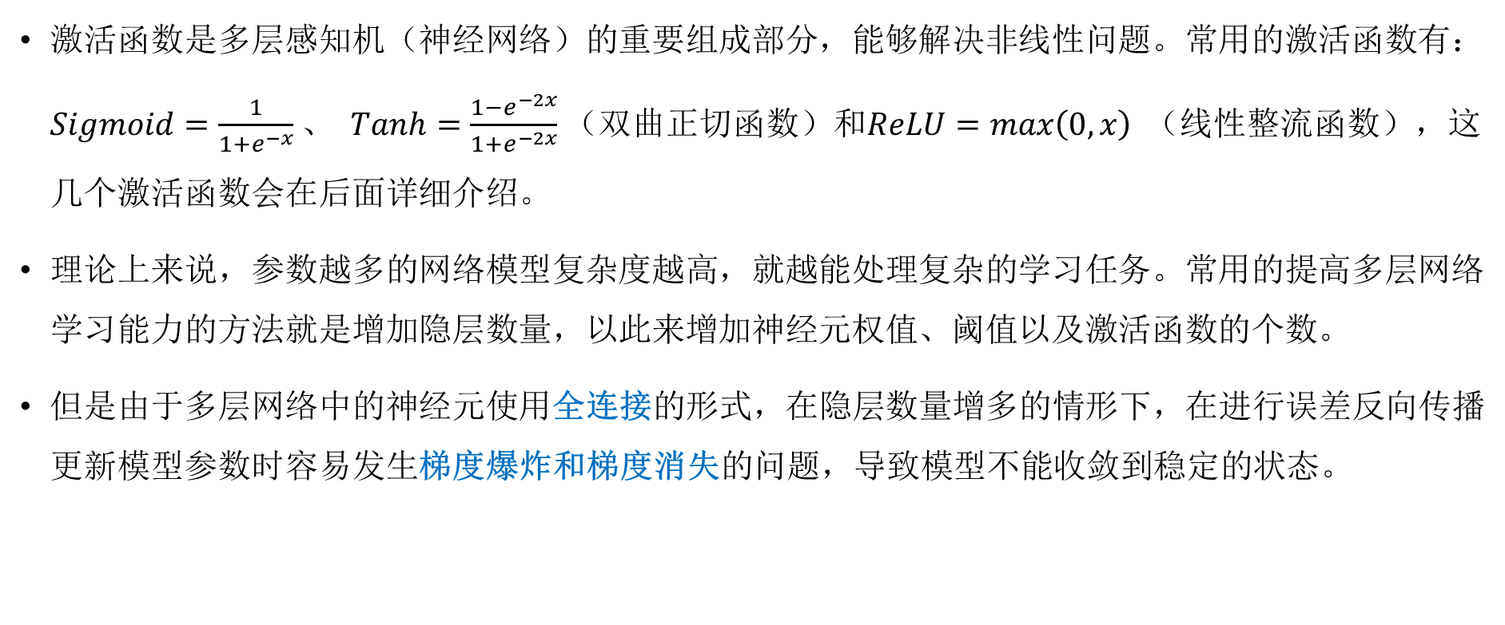
1.3多层感知机
激活函数是多层感知机（神经网络）的重要组成部分，能够解决非线性问题。常用的激活函数有： $Sigmoid=\frac{1}{1+e^{−x}}$、 $Tanh=\frac{1−e^{−2x}}{1+e^{−2x}}$（双曲正切函数）和$ReLU=max\left(0,x\right)$ （线性整流函数），这几个激活函数会在后面详细介绍。
理论上来说，参数越多的网络模型复杂度越高，就越能处理复杂的学习任务。常用的提高多层网络学习能力的方法就是增加隐层数量，以此来增加神经元权值、阈值以及激活函数的个数。
但是由于多层网络中的神经元使用全连接的形式，在隐层数量增多的情形下，在进行误差反向传播更新模型参数时容易发生梯度爆炸和梯度消失的问题，导致模型不能收敛到稳定的状态。

Slide 11
2卷积神经网络概述
卷积神经网络（Convolutional Neural Networks，CNN）是目前基于深度学习计算机视觉领域中重要的研究模型之一。
卷积：是CNN模型的核心操作，本质上就是利用一个参数共享的过滤器（卷积核），通过计算中心像素点以及相邻像素点的加权和来构成特征图，其中的权重就是卷积核的权重参数。
神经网络：是指深层次的神经网络，即多隐层神经网络，是机器学习中神经网络的进阶版，很好的解决了由于梯度问题导致模型无法收敛的问题。
卷积神经网络基础结构：包含输入层、卷积层、池化层、全连接层和输出层，上一层的输出是下一层的输入。
核心算法：误差反向传播算法（errorBackPropagation，BP），算法的流程简单来说就是数据沿网络结构向前传播，得到的误差沿网络向后传播，网络中的参数基于梯度下降策略进行更新。

Slide 12
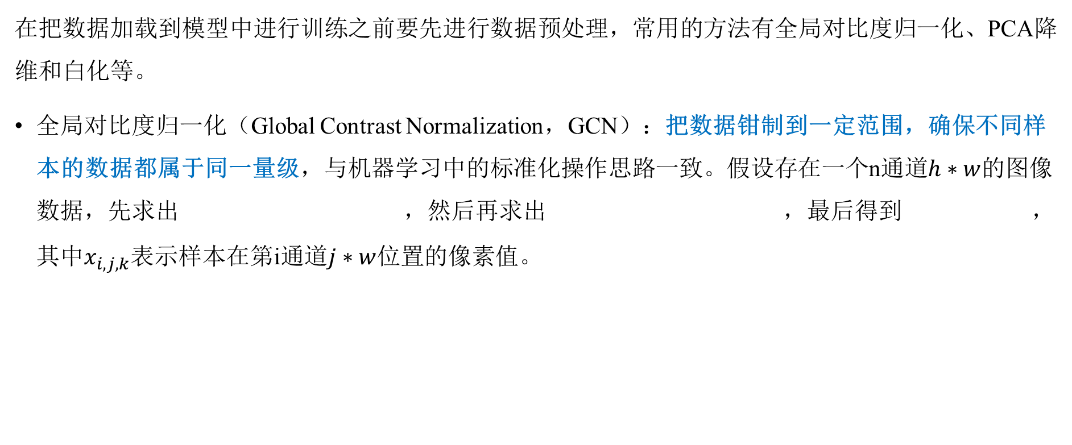
2.1输入层
在把数据加载到模型中进行训练之前要先进行数据预处理，常用的方法有全局对比度归一化、PCA降维和白化等。
全局对比度归一化（Global Contrast Normalization，GCN）：把数据钳制到一定范围，确保不同样本的数据都属于同一量级，与机器学习中的标准化操作思路一致。假设存在一个n通道$h∗w$的图像数据，先求出 ，然后再求出 ，最后得到 ，其中$x_{i,j,k}$表示样本在第i通道$j∗w$位置的像素值。

Slide 13
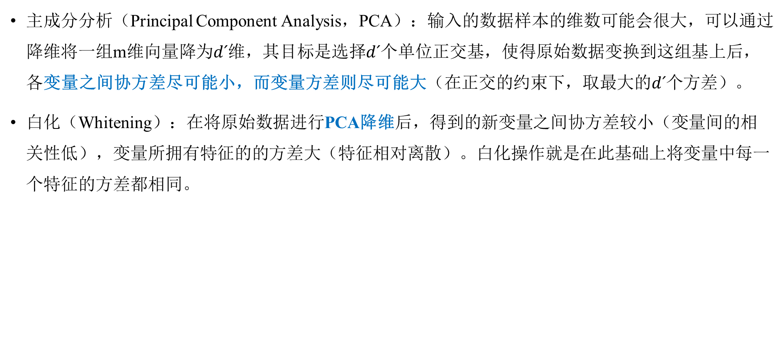
2.1输入层
主成分分析（Principal Component Analysis，PCA）：输入的数据样本的维数可能会很大，可以通过降维将一组m维向量降为$d ́$维，其目标是选择$d ́$个单位正交基，使得原始数据变换到这组基上后，各变量之间协方差尽可能小，而变量方差则尽可能大（在正交的约束下，取最大的$d ́$个方差）。
白化（Whitening）：在将原始数据进行PCA降维后，得到的新变量之间协方差较小（变量间的相关性低），变量所拥有特征的的方差大（特征相对离散）。白化操作就是在此基础上将变量中每一个特征的方差都相同。

Slide 14
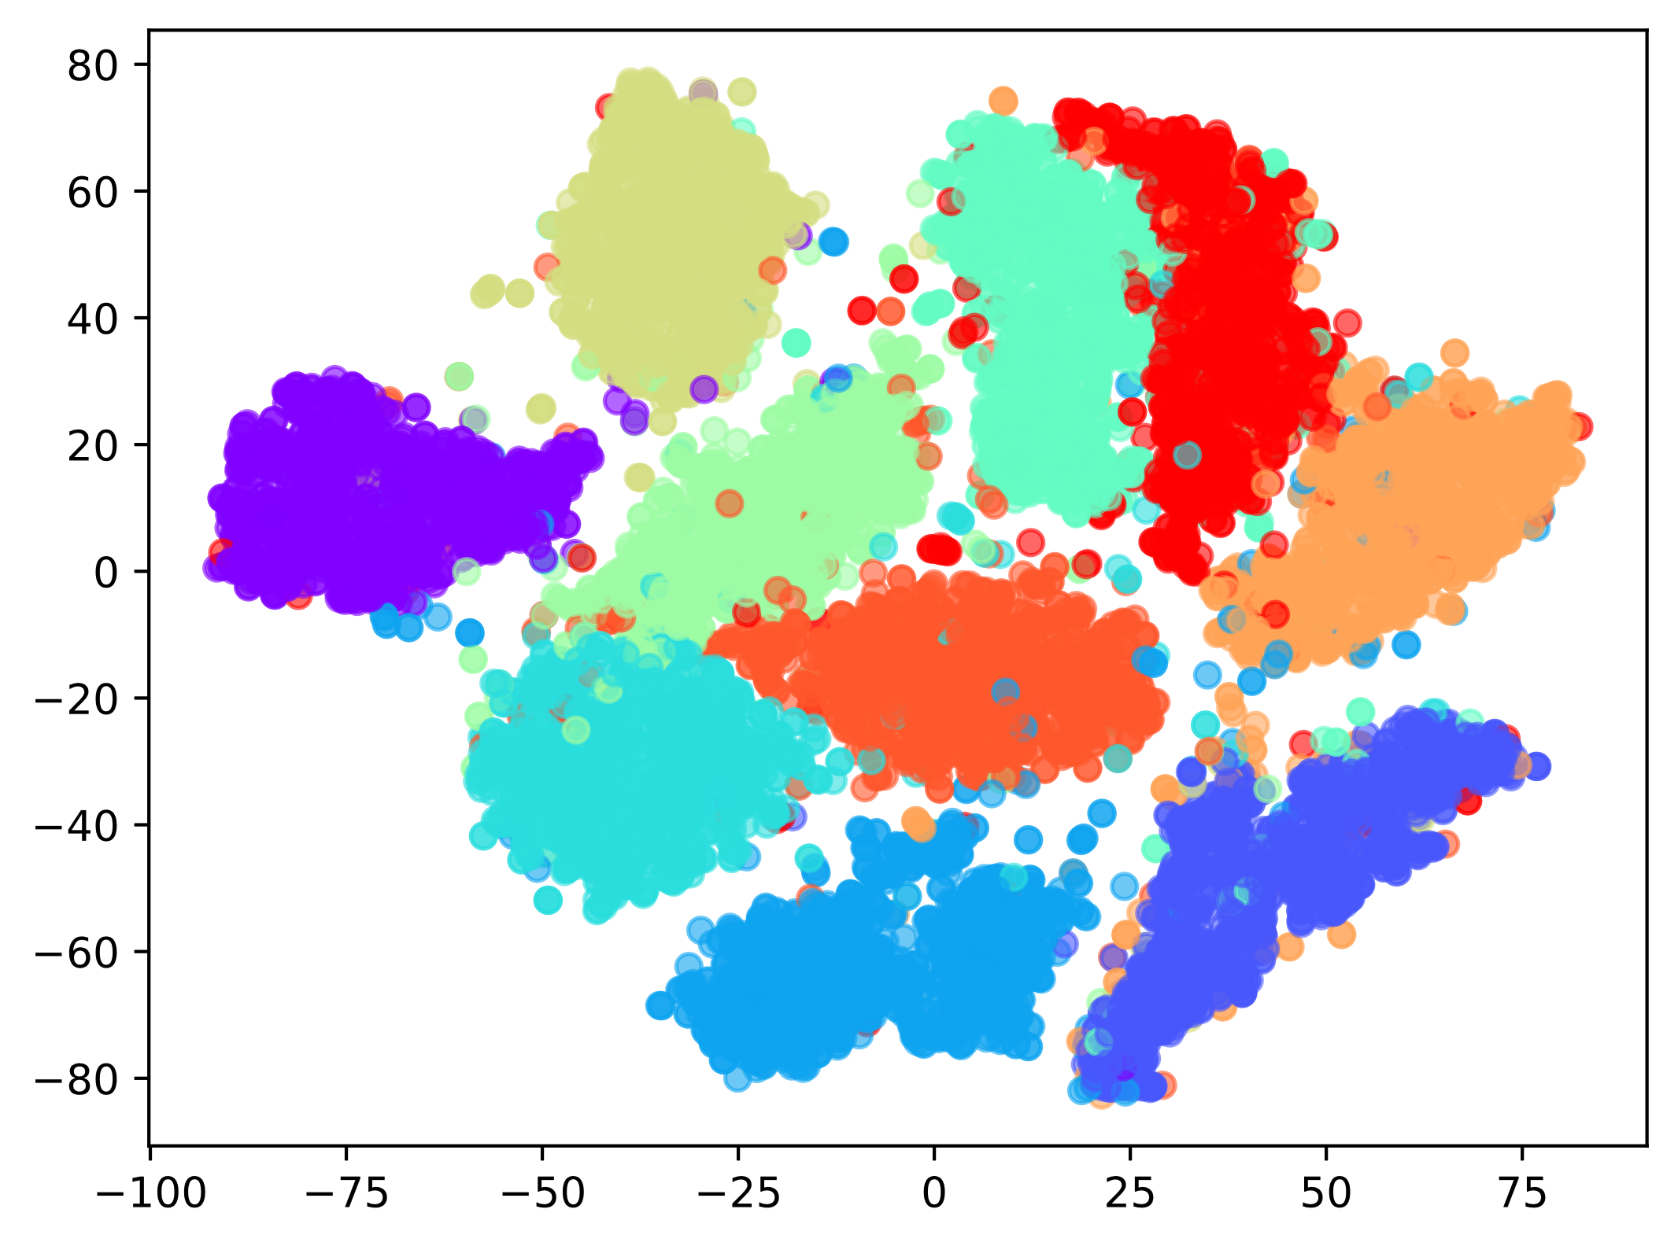
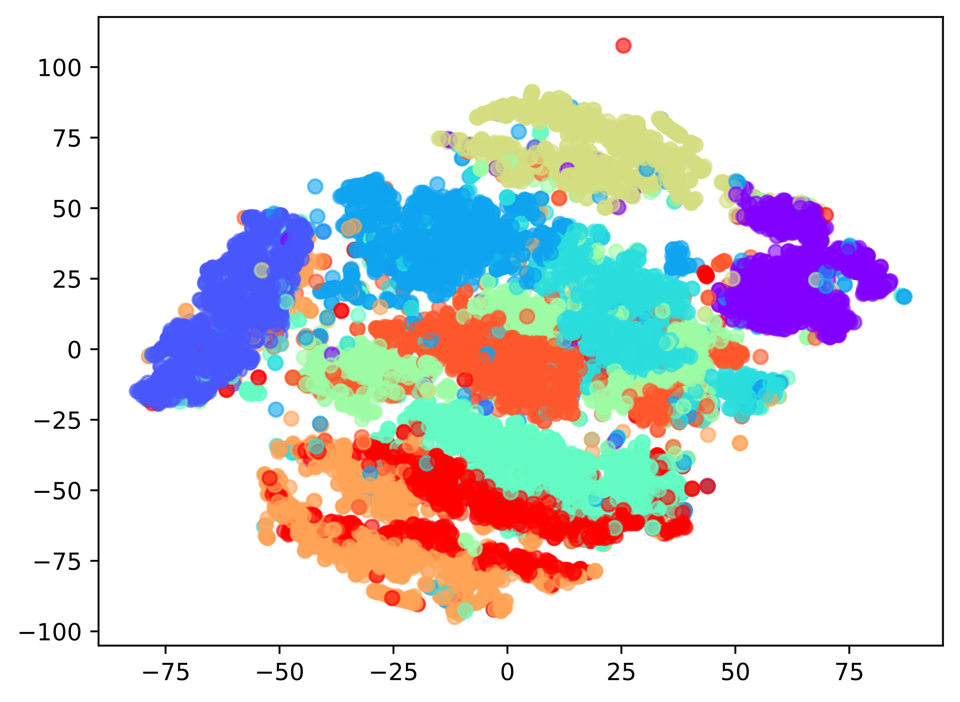
2.1输入层
高维数据往往难以直观理解，我们更容易去理解二维数据，于是使用TSNE（Scikitlearn库提供的高维数据可视化工具）对高维数据进行可视化。原始的数据手写数字数据集（MNIST）的维度是28*28，首先对原始数据在二维坐标上进行可视化，然后进行归一化处理，实验结果如图6和图7。
图6.MNIST数据集可视化 图7.经归一化后MNIST的可视化

Slide 15
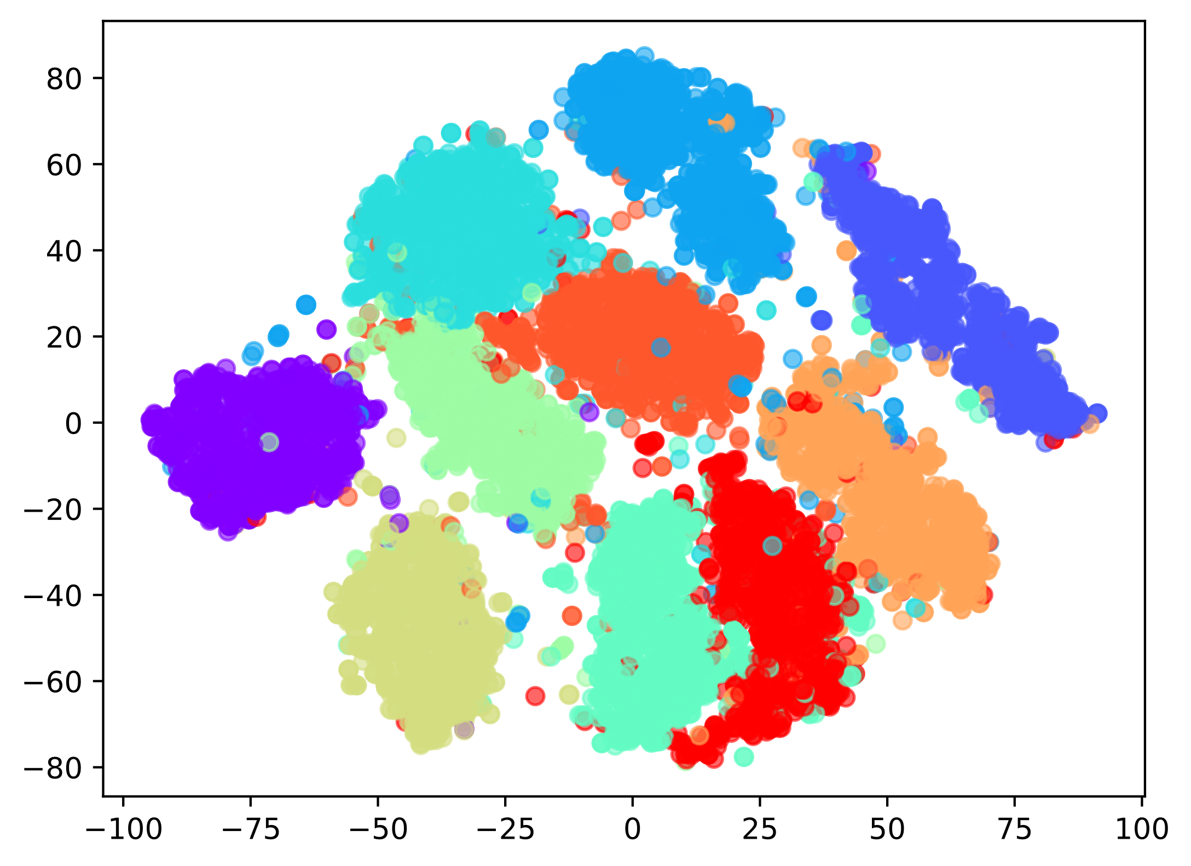
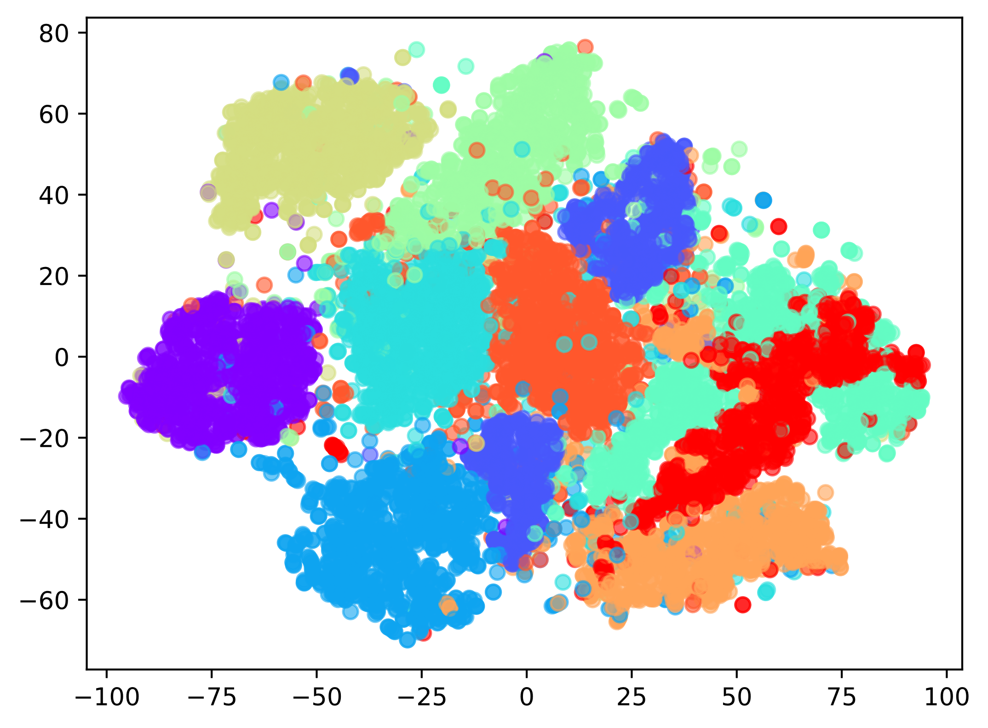
2.1输入层
使用PCA对原始数据集进行降维操作，降维到8*8，在此基础上进行二维的可视化，实验结果如图8，在PCA基础上进行白化后的可视化，实验结果如图9。
图8.经PCA降维后MNIST的可视化 图9.经白化后MNIST的可视化

Slide 16
2.2卷积层
卷积层用于特征提取，具有层次化表达的特点。可以有效降低网络模型的学习复杂度，权值共享（卷积核）能使网络连接和权重参数更少，这使得它比同规模的全连接网络更容易训练且减小过拟合。卷积核一般以随机小数矩阵的形式初始化，然后根据损失函数和反向传播梯度下降进行迭代优化。常见的卷积操作：普通卷积、转置卷积和扩张卷积。
普通卷积：利用卷积核（height*width的矩形框）在图像上滑动，经过一系列的矩阵运算（对应位置相乘再相加）最终完成所有图像像素灰度值计算的过程，具体过程如图10.
转置卷积：表示为卷积的一个逆向过程，可以根据卷积核大小和输出的大小，恢复卷积前的图像尺寸，而不是恢复原始值，具体过程如图11.
扩张卷积：为扩大感受野，在卷积核里面的元素之间插入空格来“膨胀”内核，形成“空洞卷积”（也称扩张卷积或膨胀卷积），具体过程如图12.

Slide 17

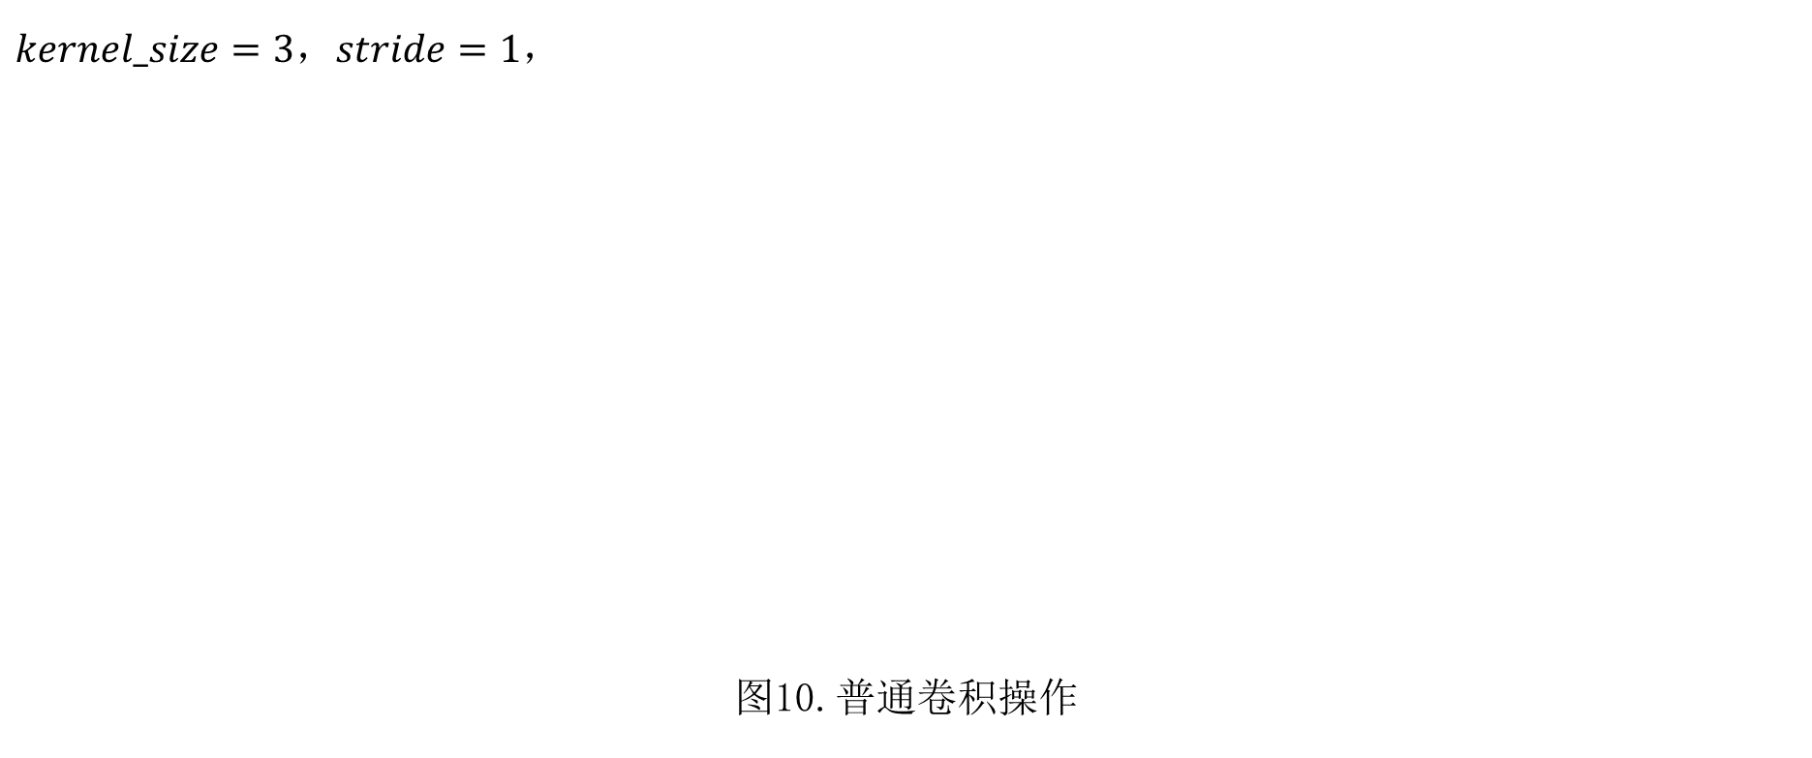
2.2卷积层
$kernel_size=3，stride=1$，
图10.普通卷积操作

Slide 18

2.2卷积层
卷积前图像规模为4*4，卷积后得到2*2的特征图。转置卷积就是将2*2的特征图重新变成4*4规模
图11.转置卷积操作

Slide 19

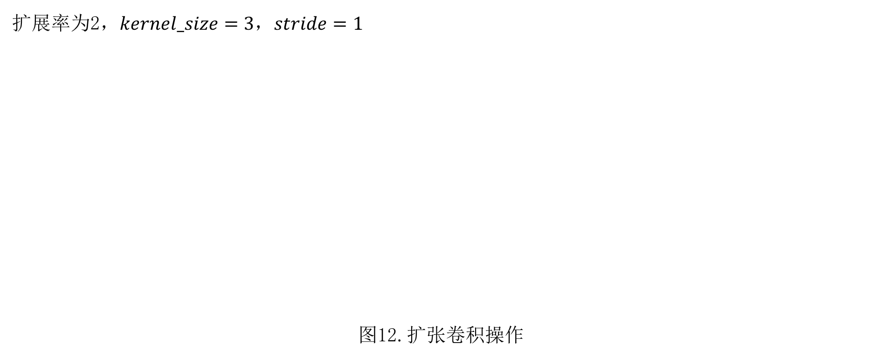
2.2卷积层
扩展率为2，$kernel_size=3，stride=1$
图12.扩张卷积操作

Slide 20
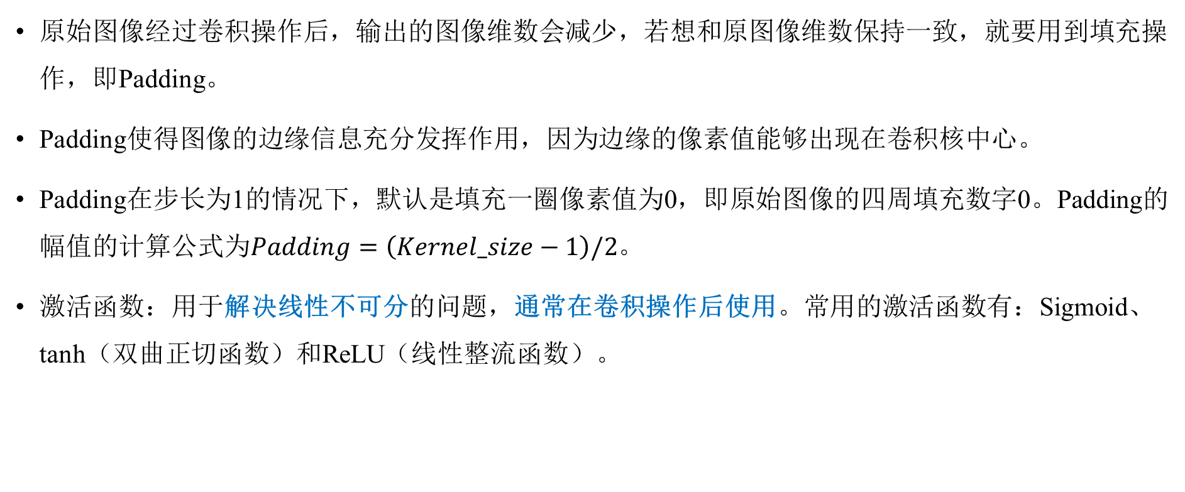
2.3卷积层
原始图像经过卷积操作后，输出的图像维数会减少，若想和原图像维数保持一致，就要用到填充操作，即Padding。
Padding使得图像的边缘信息充分发挥作用，因为边缘的像素值能够出现在卷积核中心。
Padding在步长为1的情况下，默认是填充一圈像素值为0，即原始图像的四周填充数字0。Padding的幅值的计算公式为$Padding=\left(Kernel_size−1\right)/2$。
激活函数：用于解决线性不可分的问题，通常在卷积操作后使用。常用的激活函数有：Sigmoid、tanh（双曲正切函数）和ReLU（线性整流函数）。

Slide 21
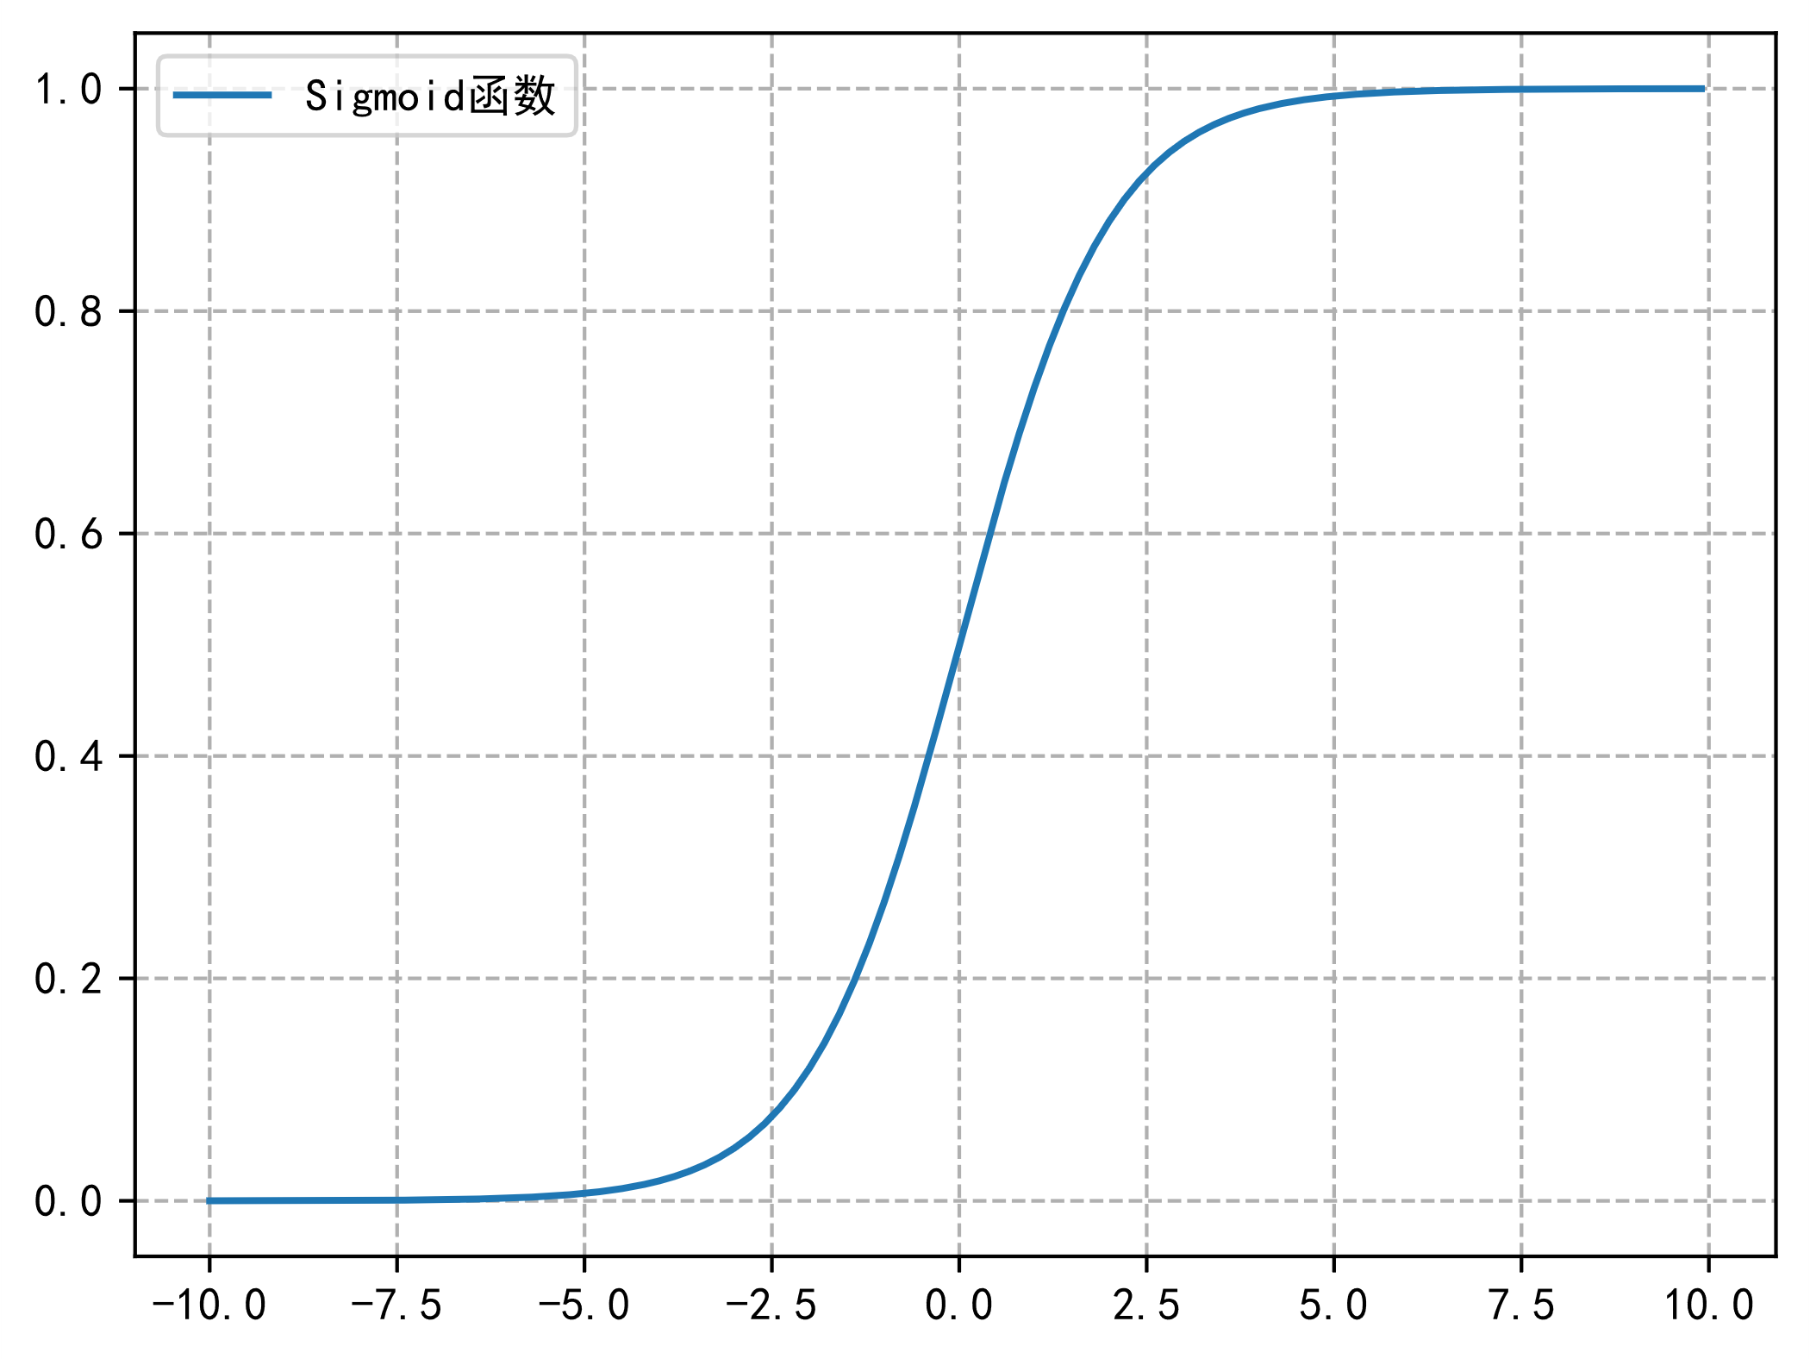
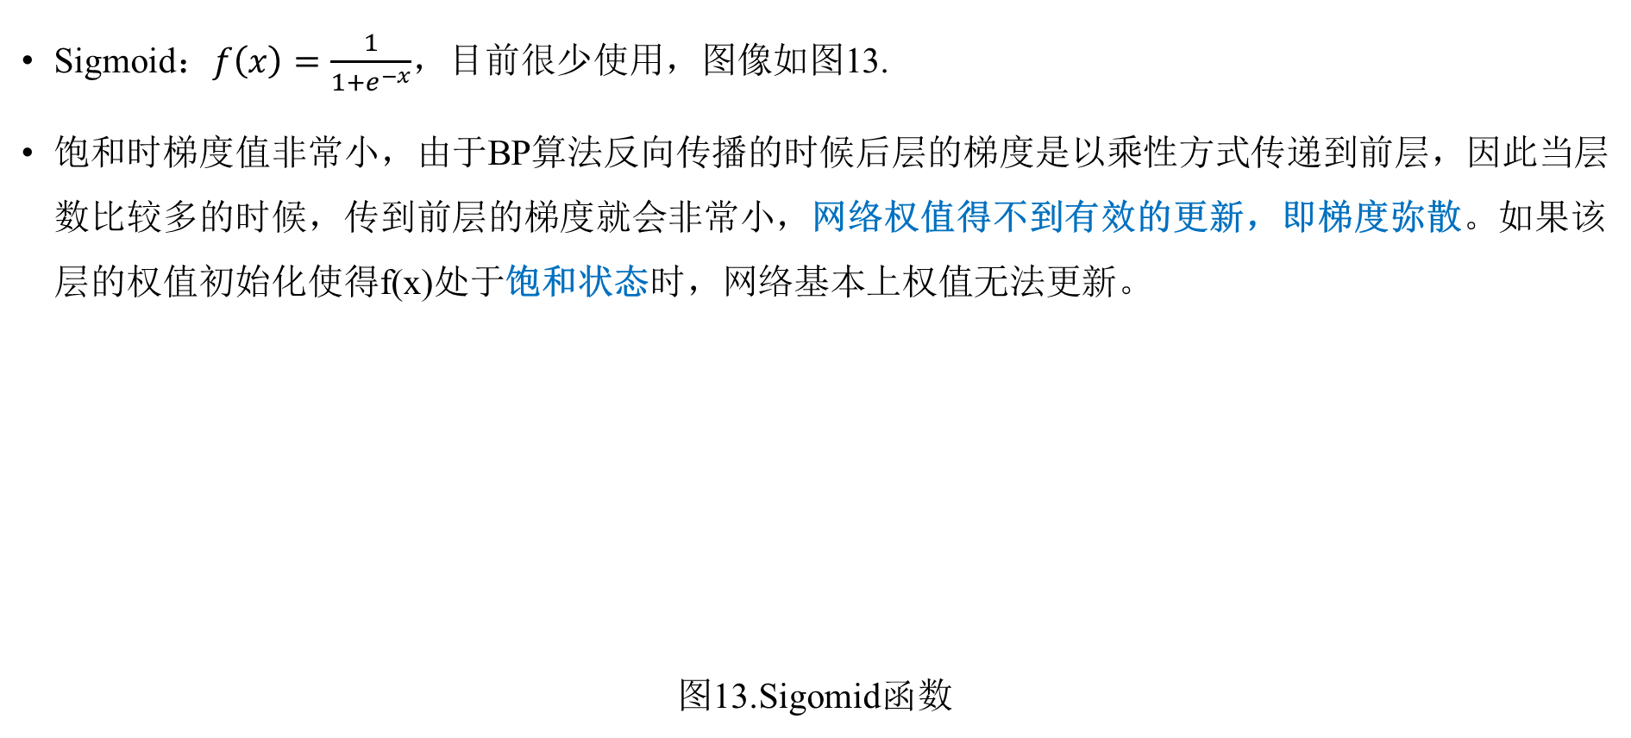
2.3卷积层
Sigmoid：$f\left(x\right)=\frac{1}{1+e^{−x}}$，目前很少使用，图像如图13.
饱和时梯度值非常小，由于BP算法反向传播的时候后层的梯度是以乘性方式传递到前层，因此当层数比较多的时候，传到前层的梯度就会非常小，网络权值得不到有效的更新，即梯度弥散。如果该层的权值初始化使得f(x)处于饱和状态时，网络基本上权值无法更新。
图13.Sigomid函数

Slide 22
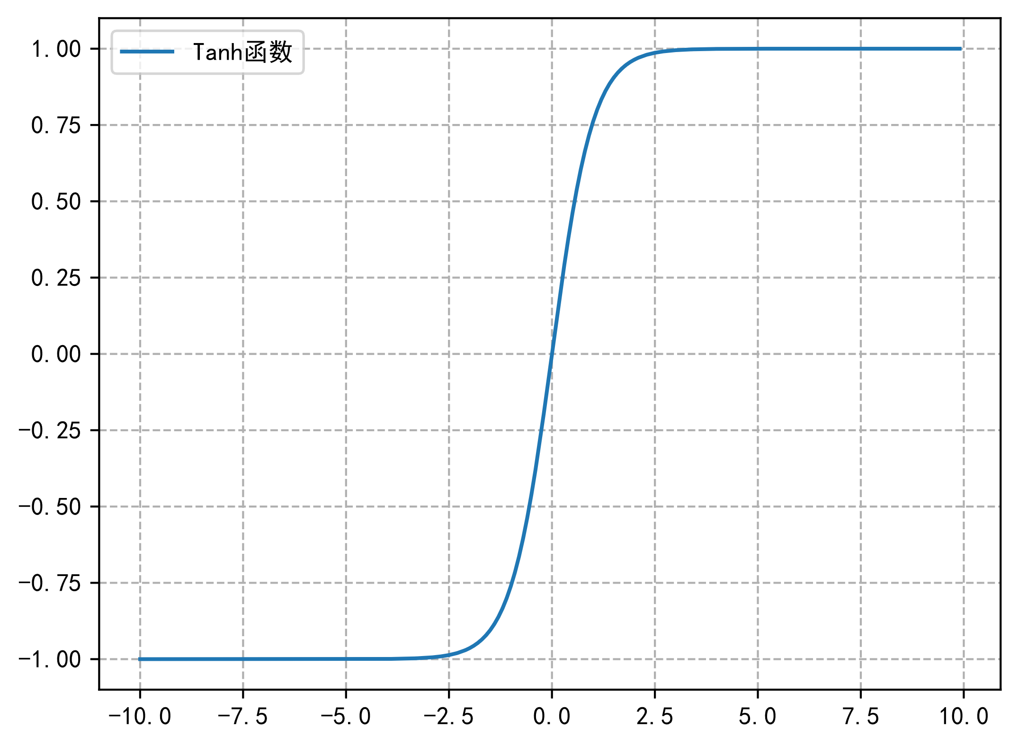
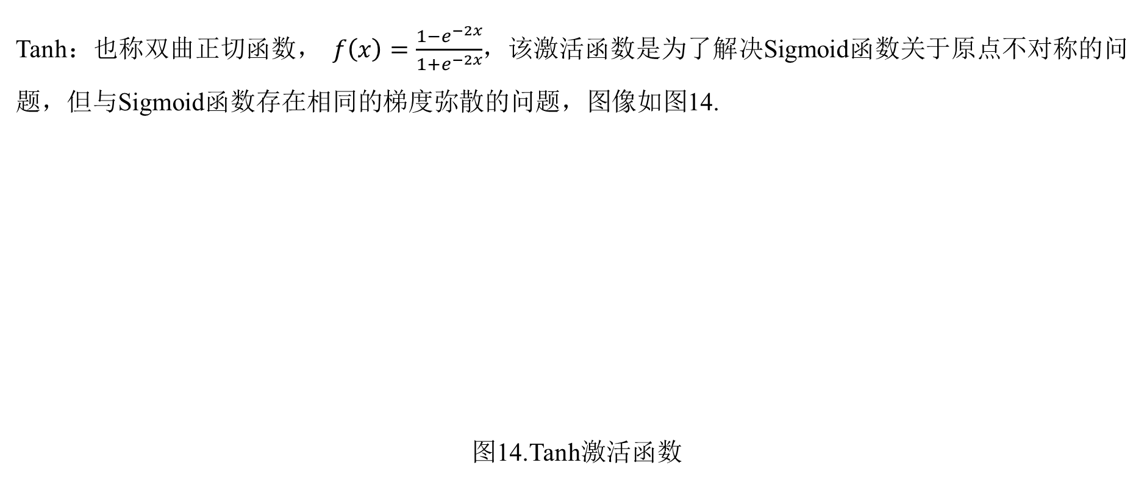
2.3卷积层
Tanh：也称双曲正切函数， $f\left(x\right)=\frac{1−e^{−2x}}{1+e^{−2x}}$，该激活函数是为了解决Sigmoid函数关于原点不对称的问题，但与Sigmoid函数存在相同的梯度弥散的问题，图像如图14.
图14.Tanh激活函数

Slide 23
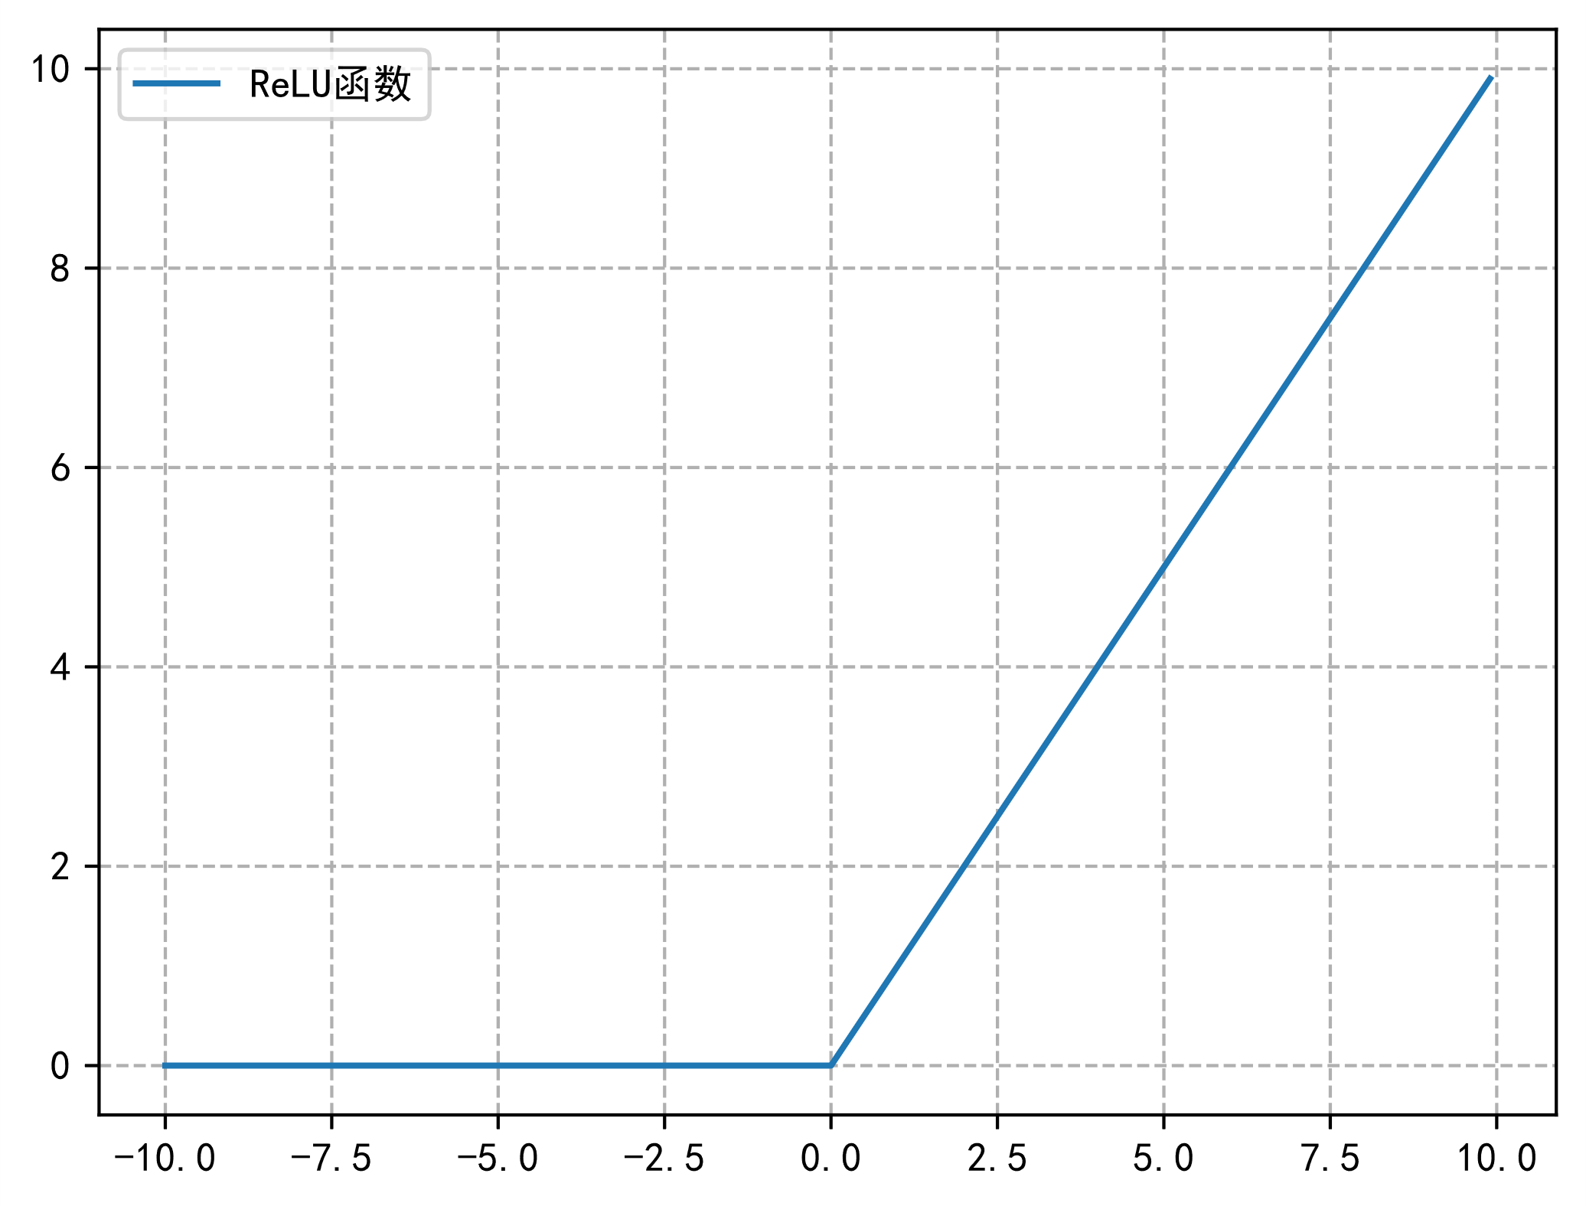
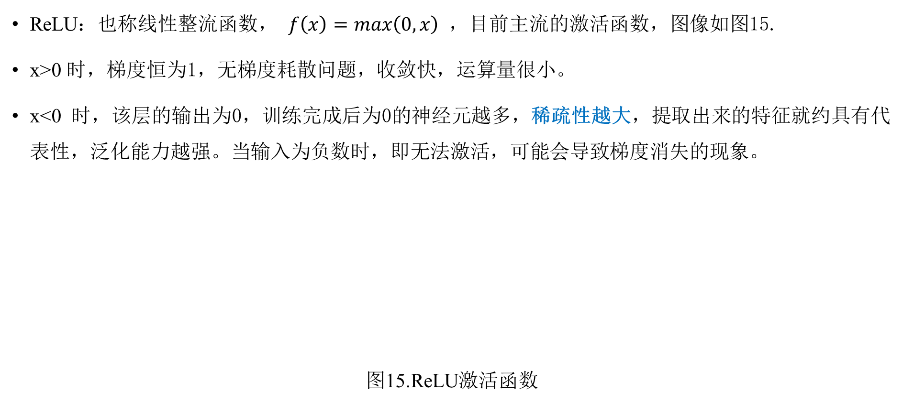
2.3卷积层
ReLU：也称线性整流函数， $f\left(x\right)=max\left(0,x\right)$ ，目前主流的激活函数，图像如图15.
x>0 时，梯度恒为1，无梯度耗散问题，收敛快，运算量很小。
x<0 时，该层的输出为0，训练完成后为0的神经元越多，稀疏性越大，提取出来的特征就约具有代表性，泛化能力越强。当输入为负数时，即无法激活，可能会导致梯度消失的现象。
图15.ReLU激活函数

Slide 24
2.4池化层
池化层用于特征降维，减少过拟合。
池化操作也称下采样，能够图像规模减小，但同时保持特征不变性，即池化操作在保留了图像的重要信息的同时去掉了一些无关紧要的信息。常用的池化操作包括最大池化和平均池化。
最大池化（Max Pooling）：利用池化核（height*width的矩形框）在图像上滑动，每次选择池化核窗口中的特征图的最大元素，倾向于保留突出纹理特征，具体过程如图16.
平均池化（Average Pooling）：利用池化核（height*width的矩形框）在图像上滑动，每次选择池化核窗口中所有元素的均值，倾向于保留突出背景特征，具体过程如图17.

Slide 25
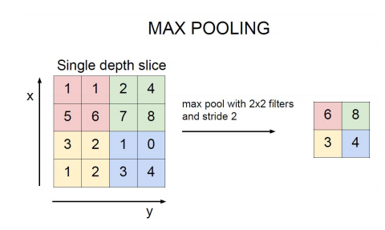
2.4池化层
图16.最大池化 图17.平均池化

Slide 26
2.5全连接层
全连接层将之前提取的特征进行组合，然后输出到分类器中进行分类。
全连接层的结构与机器学习中经典的BP神经网络结构一致，即神经元全连接形式，如图18.
图18.全连接层

Slide 27
2.5全连接层
由于全连接层中的每个神经元是全连接的形式，所以会导致模型的参数会很多，通常会采用Dropout的方法去减少参数更新，避免过拟合。
Dropout：是指在网络模型的训练过程中，对其中的神经元，按照一定的比率随机将其暂时从网络中丢弃（使其暂时不工作）；没有被丢弃的部分的参数得到更新，被丢弃的神经元参数保持之前的状态，不更新权值，以达到避免过拟合，增加模型泛化的目的，如图19.
图19.Dropout示意图

Slide 28
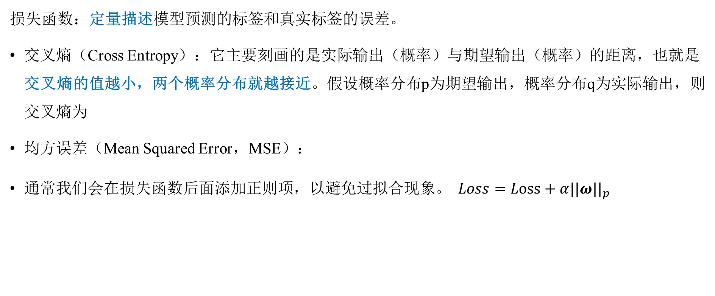
2.6损失函数
损失函数：定量描述模型预测的标签和真实标签的误差。
交叉熵（Cross Entropy）：它主要刻画的是实际输出（概率）与期望输出（概率）的距离，也就是交叉熵的值越小，两个概率分布就越接近。假设概率分布p为期望输出，概率分布q为实际输出，则交叉熵为
均方误差（Mean Squared Error，MSE）：
通常我们会在损失函数后面添加正则项，以避免过拟合现象。 $Loss=Loss+α{||ω||}_{p}^{}$

Slide 29
2.7优化器
优化器：是一种优化方法，即通过迭代取优，获得更低的损失值，从而获得最优的参数矩阵。
随机梯度下降（Stochastic Gradient Descent，SGD）：利用当前位置的负梯度方向作为搜索方向，每次更新参数时使用一个样本，与之对应的是批量梯度下降，所谓批量就是每次更新参数时使用所有样本。需要注意的是，在使用梯度下降类的优化器时，需要指定学习率。
自适应矩估计（Adaptive Moment Estimation，Adam）：是一种常用学习率自适应的优化算法，通常被认为对超参的选择相当的鲁棒。
自适应梯度（Adaptive Gradient，AdaGrad）：能独立的适应所有的模型参数的学习率，即具有较大偏导的参数相应有一个较大的学习率，而具有小偏导的参数则对应一个较小的学习率。

Slide 30
3基于卷积神经网络的手写数字识别方法
本次实验在Windows10操作系统下进行，选择Pytorch框架为深度学习环境。利用卷积神经网络在手写数字数据集上进行实验，实验代码包含以下几个主要部分：
网络模型构建
数据预处理
数据加载
训练模型
测试模型
计算性能度量以及可视化

Slide 31
3.1卷积神经网络结构
CNN模型结构如图20.
输入层：输入图像规模1*28*28
卷积层1：卷积核数量16，卷积核大小5，步长1，填充2，激活函数ReLU
池化层1：池化核大小2，步长2，最大池化
卷积层2：卷积核数量32，卷积核大小5，步长1，填充2，激活函数ReLU
池化层2：池化核大小2，步长2，最大池化
全连接层1：输入特征1568（32*7*7），输出特征128，Dropout=0.5
全连接层2：输入特征128，输出特征10
输出层：10维向量

Slide 32
3.1卷积神经网络结构
图20.CNN模型的结构图

Slide 33
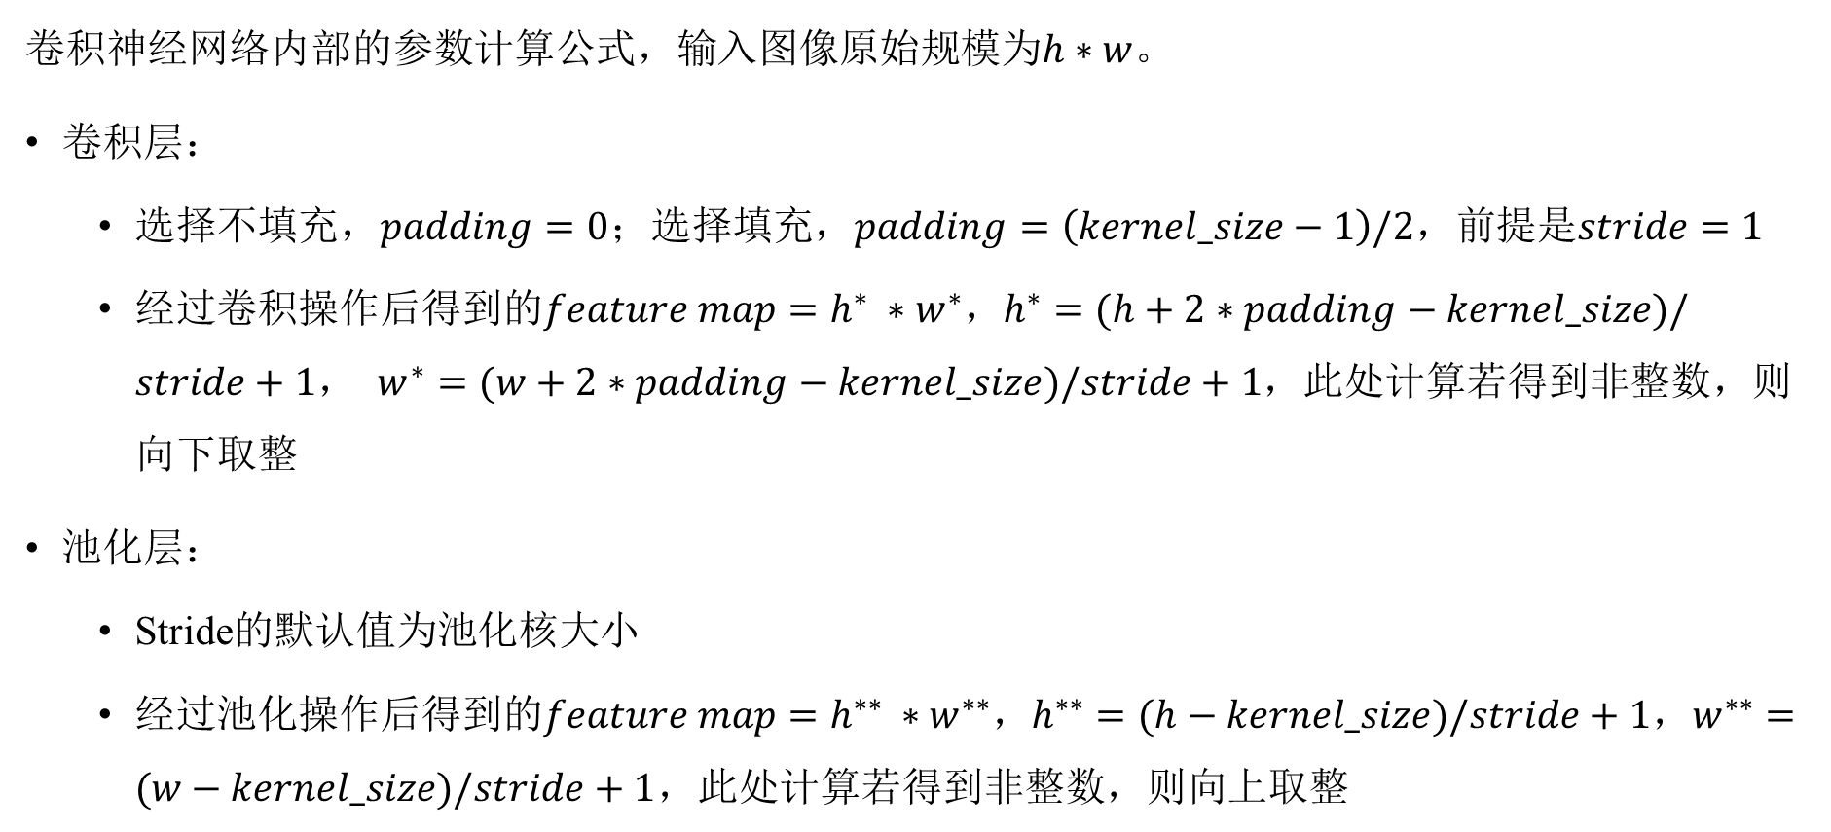
3.2基础概念
卷积神经网络内部的参数计算公式，输入图像原始规模为$h∗w$。
卷积层：
选择不填充，$padding=0$；选择填充，$padding=\left(kernel_size−1\right)/2$，前提是$stride=1$
经过卷积操作后得到的$feature map=h^{∗} ∗w^{∗}$，$h^{∗}=(h+2∗padding−kernel_size)/stride+1$， $w^{∗}=(w+2∗padding−kernel_size)/stride+1$，此处计算若得到非整数，则向下取整
池化层：
Stride的默认值为池化核大小
经过池化操作后得到的$feature map=h^{∗∗} ∗w^{∗∗}$，$h^{∗∗}=(h−kernel_size)/stride+1$，$w^{∗∗}=(w−kernel_size)/stride+1$，此处计算若得到非整数，则向上取整

Slide 34
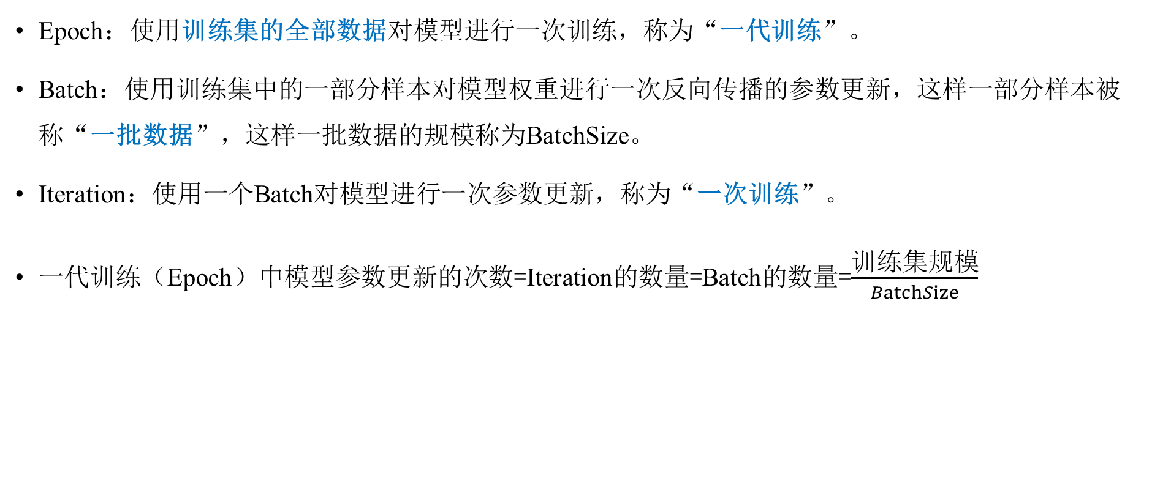
3.2基础概念
Epoch：使用训练集的全部数据对模型进行一次训练，称为“一代训练”。
Batch：使用训练集中的一部分样本对模型权重进行一次反向传播的参数更新，这样一部分样本被称“一批数据”，这样一批数据的规模称为BatchSize。
Iteration：使用一个Batch对模型进行一次参数更新，称为“一次训练”。
一代训练（Epoch）中模型参数更新的次数=Iteration的数量=Batch的数量=$\frac{训练集规模}{BatchSize}$

Slide 35
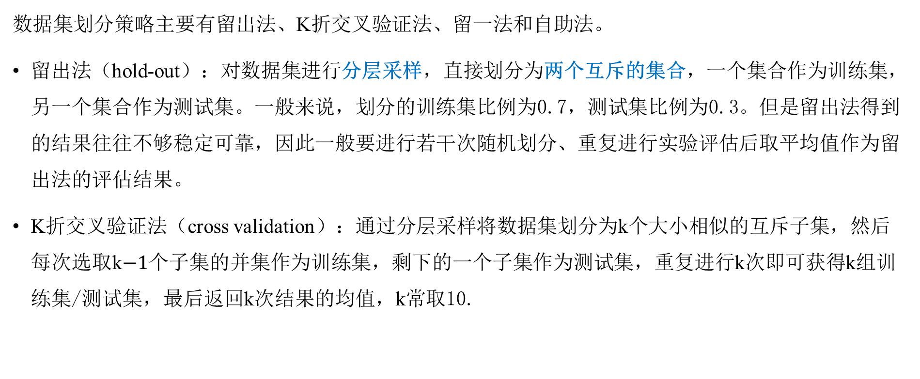
3.2基础概念
数据集划分策略主要有留出法、K折交叉验证法、留一法和自助法。
留出法（hold-out）：对数据集进行分层采样，直接划分为两个互斥的集合，一个集合作为训练集，另一个集合作为测试集。一般来说，划分的训练集比例为0.7，测试集比例为0.3。但是留出法得到的结果往往不够稳定可靠，因此一般要进行若干次随机划分、重复进行实验评估后取平均值作为留出法的评估结果。
K折交叉验证法（cross validation）：通过分层采样将数据集划分为k个大小相似的互斥子集，然后每次选取k$−1个$子集的并集作为训练集，剩下的一个子集作为测试集，重复进行k次即可获得k组训练集/测试集，最后返回k次结果的均值，k常取10.

Slide 36
3.3MNIST数据集
本次实验使用的数据集为手写数字数据集（MNIST），数据集分为训练集和测试集，其中训练集有60000个样本，测试集有10000个样本。每个样本是一张灰度图，由28*28个像素点构成，数据集共有10个类别，表示数字0～9。
数据集中的图片是以字节形式存储的，每一行就是一个样本，每一列就是一个特征。因此，对于训练集中的images而言，它有60000行，784（28*28）列；对于labels，它有60000行，1列。
将训练集中的数据读取出来，进行将1*784的规模reshape为28*28，再调用matplotlib库进行可视化，实验结果见图21.

Slide 37
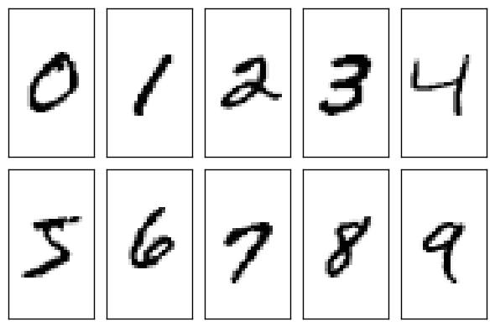
3.3MNIST数据集
图21.数据集可视化

Slide 38
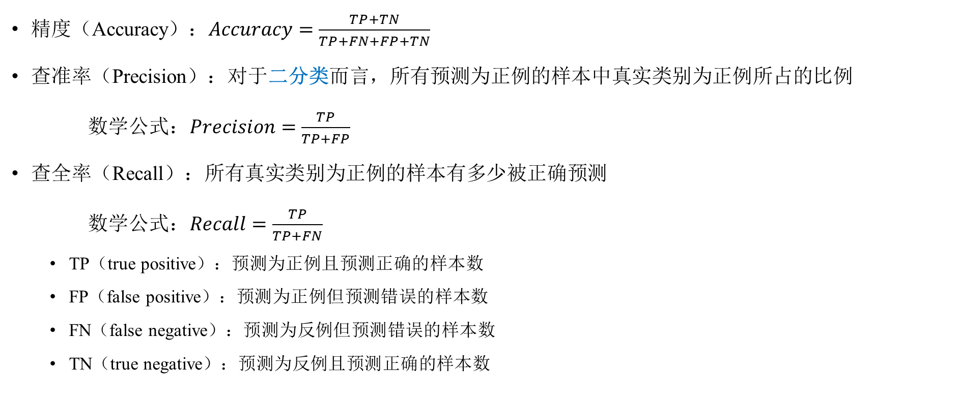
3.4性能度量
精度（Accuracy）：$Accuracy=\frac{TP+TN}{TP+FN+FP+TN}$
查准率（Precision）：对于二分类而言，所有预测为正例的样本中真实类别为正例所占的比例
数学公式：$Precision=\frac{TP}{TP+FP}$
查全率（Recall）：所有真实类别为正例的样本有多少被正确预测
数学公式：$Recall=\frac{TP}{TP+FN}$
TP（true positive）：预测为正例且预测正确的样本数
FP（false positive）：预测为正例但预测错误的样本数
FN（false negative）：预测为反例但预测错误的样本数
TN（true negative）：预测为反例且预测正确的样本数

Slide 39
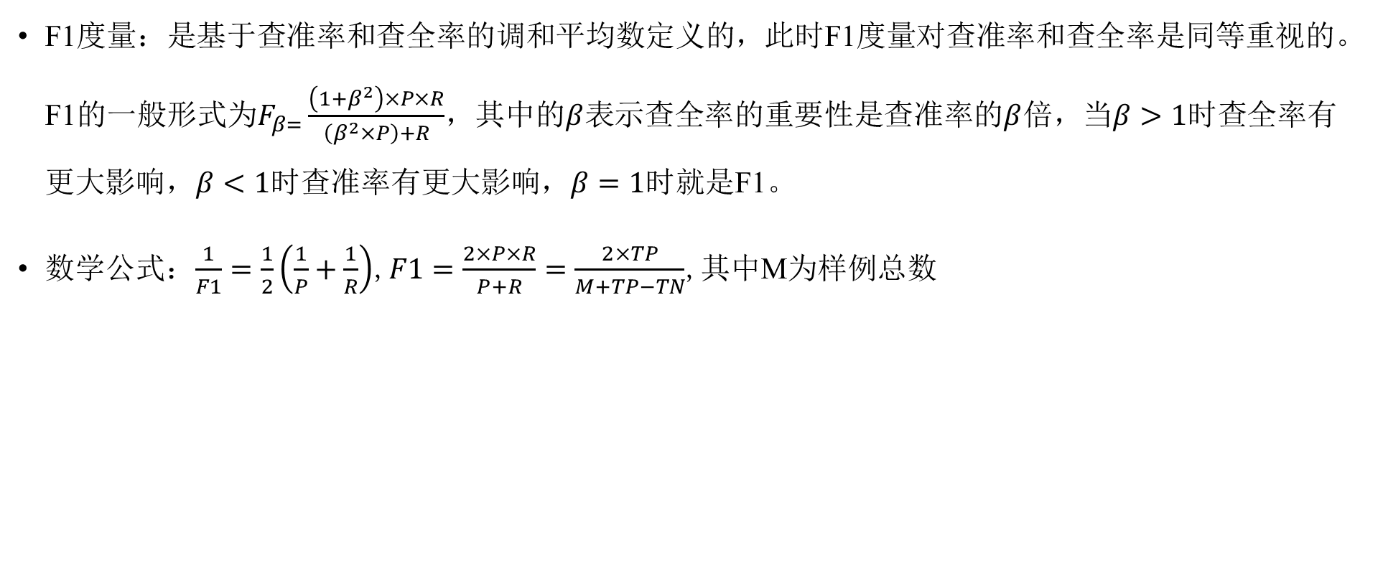
3.4性能度量
F1度量：是基于查准率和查全率的调和平均数定义的，此时F1度量对查准率和查全率是同等重视的。F1的一般形式为$F_{β=}\frac{\left(1+β^{2}\right)×P×R}{\left(β^{2}×P\right)+R}$，其中的$β$表示查全率的重要性是查准率的$β$倍，当$β>1$时查全率有更大影响，$β<1$时查准率有更大影响，$β=1$时就是F1。
数学公式：$\frac{1}{F1}=\frac{1}{2}\left(\frac{1}{P}+\frac{1}{R}\right)$,$F1=\frac{2×P×R}{P+R}=\frac{2×TP}{M+TP−TN}$,其中M为样例总数

Slide 40
3.4性能度量
混淆矩阵（confusion matrix）：矩阵的行为真实类别，列为预测类别，对角线表示预测正确。
表1.混淆矩阵
真实情况 | 预测结果
 | 正例 | 反例
正例 | TP（真正例） | FN（假反例）
反例 | FP（假正例） | TN（真反例）

Slide 41
3.4性能度量
设置参数如表2，训练模型并进行测试，得到训练损失值和测试精度的收敛图，实验结果见图22。同时得到P-R-F值以及混淆矩阵，实验结果见表3和图23.
表2.CNN模型的参数设置
表3.CNN模型的P-R-F值和精度
卷积核大小 | 卷积核数量 | 激活函数 | 是否预处理 | 损失函数 | 全连接层数 | 失活率 | 优化器 | 学习率 | 迭代次数 | BatchSize
5*5 | 32 | ReLU | 是 | 交叉熵 | 2 | 0.5 | SGD | 0.01 | 20 | 128
数据集 | Precision | Recall | F1 | Accuracy
MNIST | 0.9748 | 0.9747 | 0.9747 | 0.9847

Slide 42
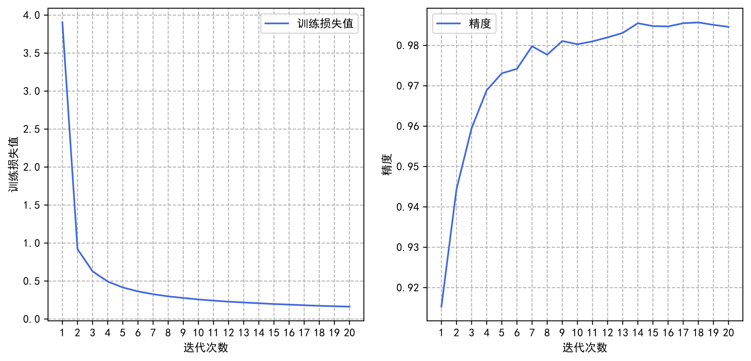
3.4性能度量
图22.训练损失值和测试精度

Slide 43
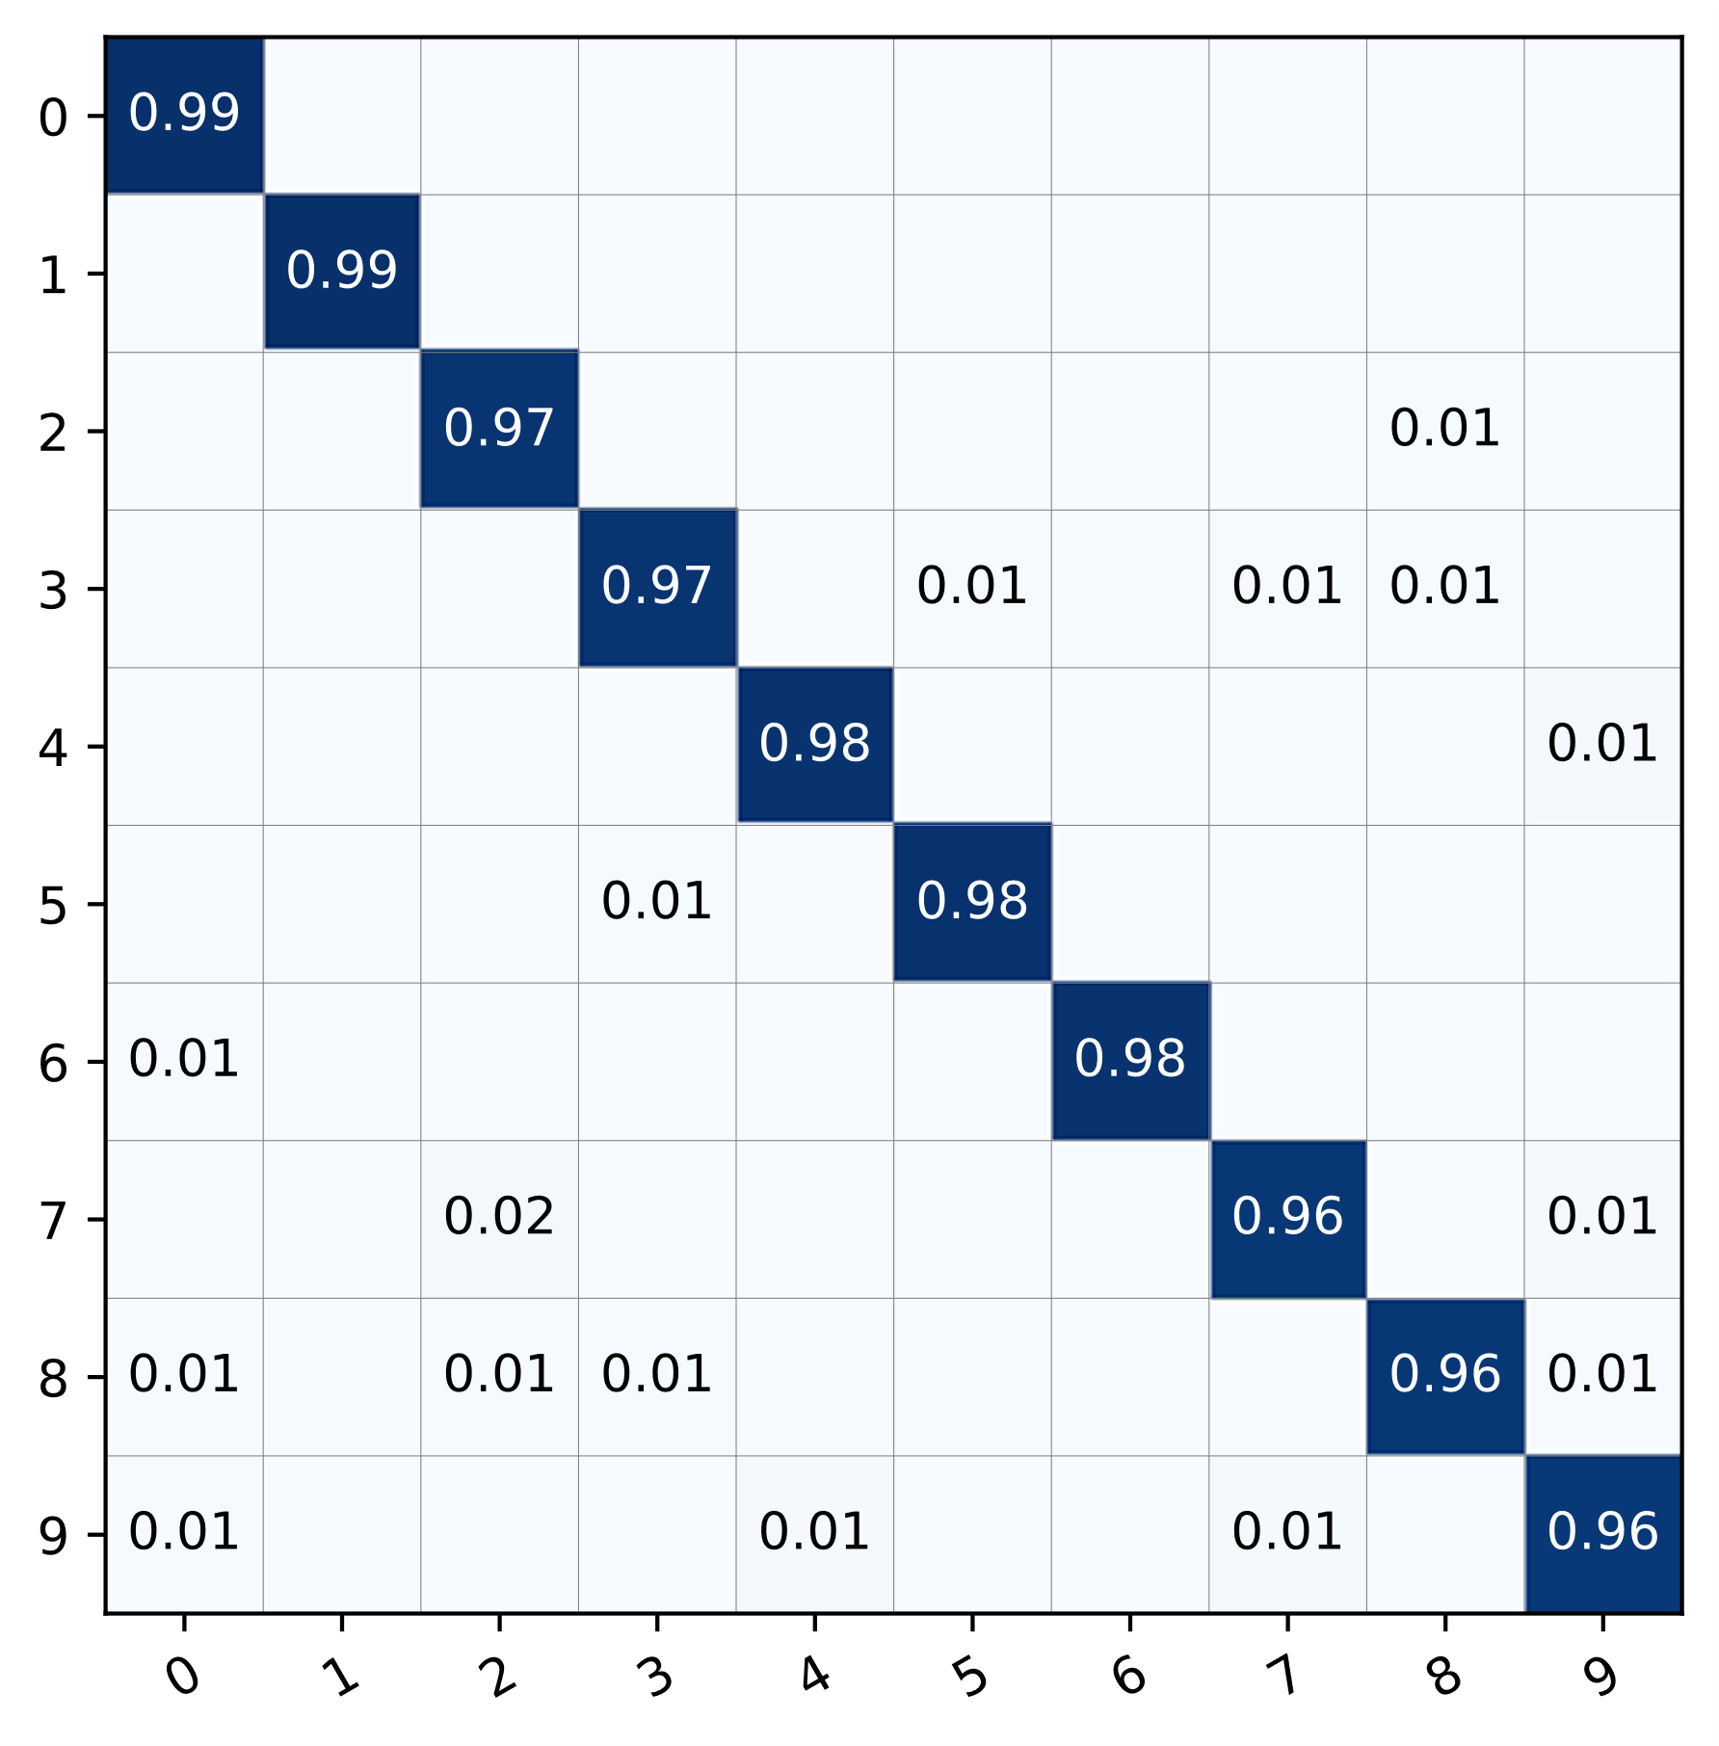
3.4性能度量
图23.CNN模型的混淆矩阵

Slide 44
4实验结果与分析
卷积神经网络模型中由许多重要的参数，影响着模型的性能。这一部分着重进行参数对比试验，可视化训练损失值和测试精度，以此定量地比较不同的参数对于模型性能的影响。
超参数：卷积核大小、卷积核数量、激活函数、 全连接层数量、优化器和损失函数。
实验参数：预处理、学习率和BatchSize。

Slide 45
4.1比较卷积核大小对模型性能的影响
比较卷积层中卷积核大小对模型性能的影响。CNN模型包含两个卷积层，两个池化层和两个全连接层。分别设置卷积核为3*3，5*5，7*7（3*3表示卷积层1的卷积核大小为3，卷积层2的卷积核大小也为3），三个模型的其余参数皆相同。设置BatchSize=128，learningrate=0.01，优化器为SGD，损失函数为交叉熵，迭代20次（Epoch=20），得到训练误差和测试精度，实验结果见图24.

Slide 46
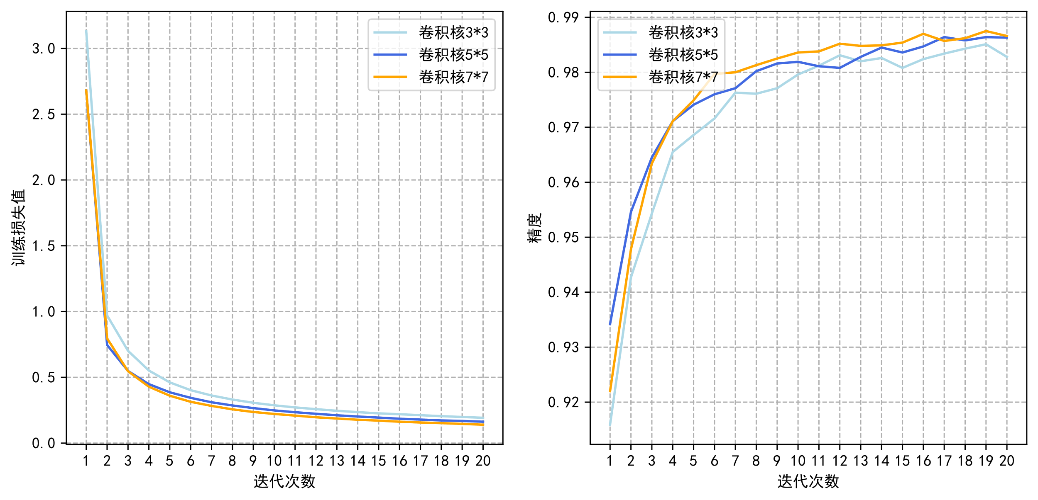
4.1比较卷积核大小对模型性能的影响
图24.卷积核大小对CNN模型性能的影响

Slide 47
4.2比较卷积核数量对模型性能的影响
比较卷积层中卷积核数量对模型性能的影响。 CNN模型包含两个卷积层，两个池化层和两个全连接层。分别设置卷积核数量为4*4，8*8，16*16，32*32，64*64（4*4表示卷积层1的卷积核数量为4，卷积层2的卷积核数量为4）以及设置卷积核大小为5，五个模型的其余参数皆相同。设置BatchSize=128，learningrate=0.01，优化器为SGD，损失函数为交叉熵，迭代20次（Epoch=20），得到训练误差和测试精度，实验结果见图25.

Slide 48
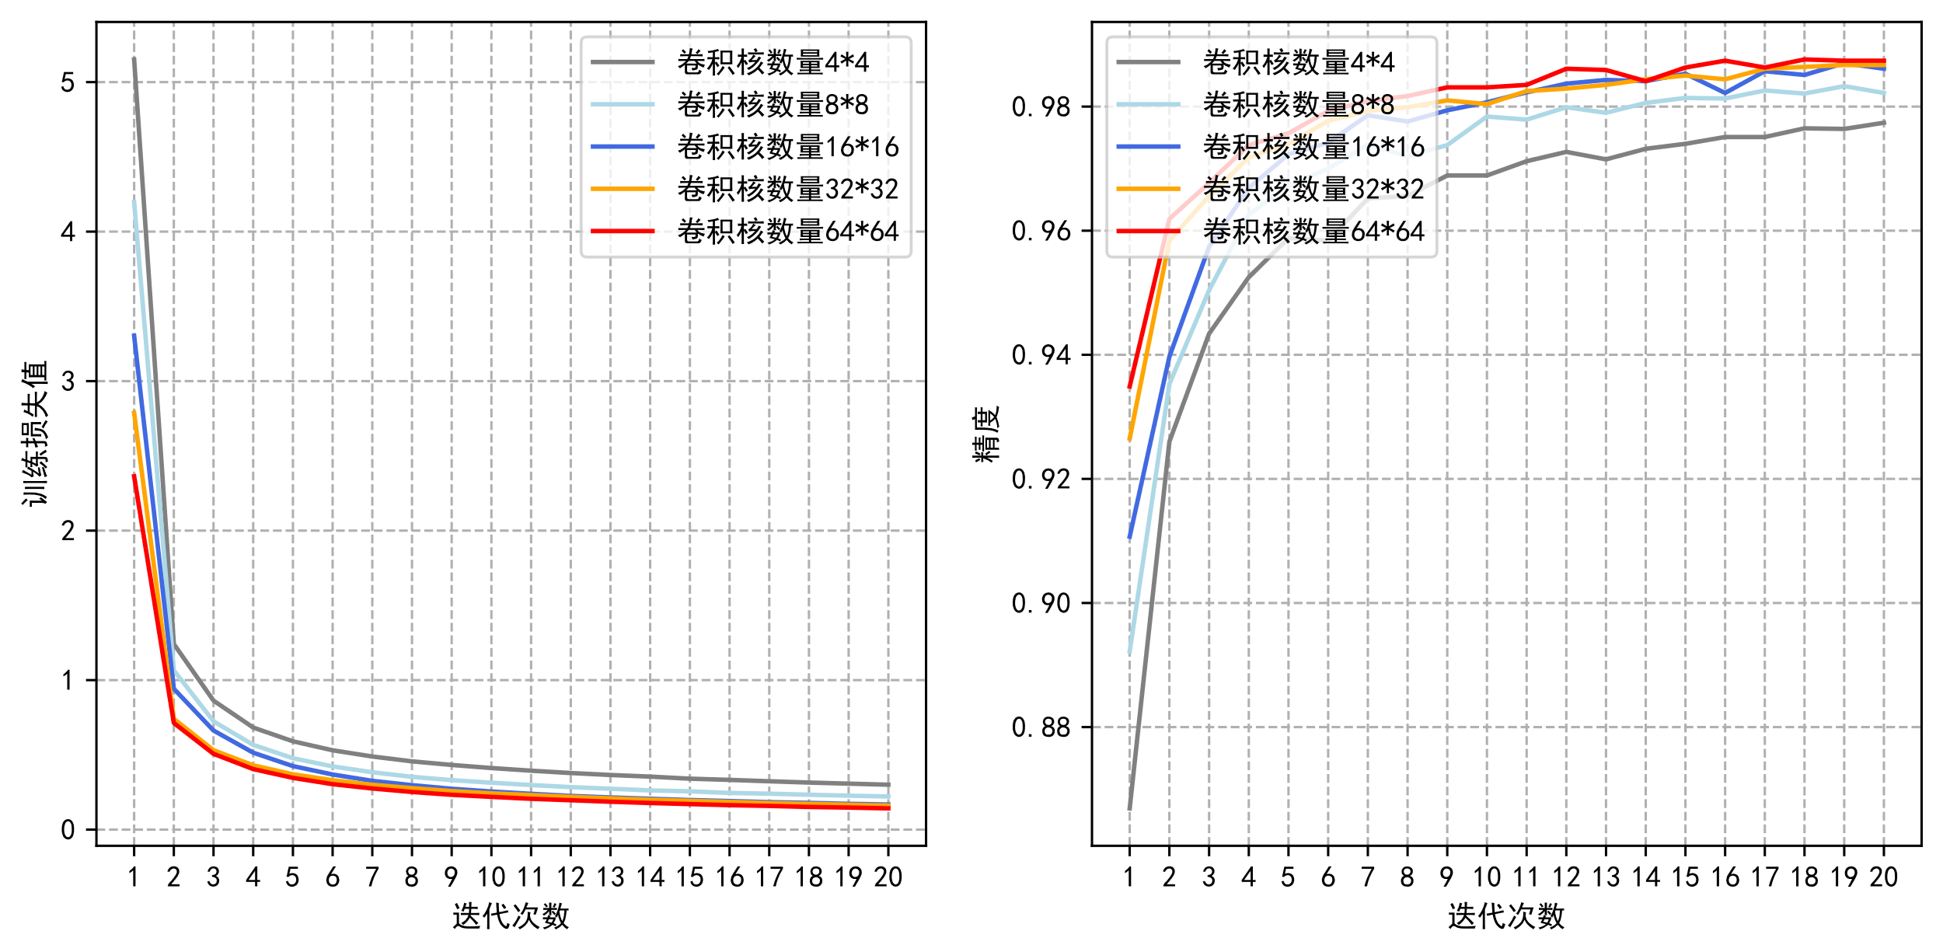
4.2比较卷积核数量对模型性能的影响
图25.卷积核数量对CNN模型性能的影响

Slide 49
4.3比较激活函数对模型性能的影响
比较不同的激活函数对模型性能的影响。激活函数分别设置为Tanh、Sigmoid和ReLU。卷积核大小设置为5，卷积核数量为32。设置BatchSize=128，learningrate=0.01，优化器为SGD，损失函数为交叉熵，迭代20次（Epoch=20），实验结果见图26.

Slide 50
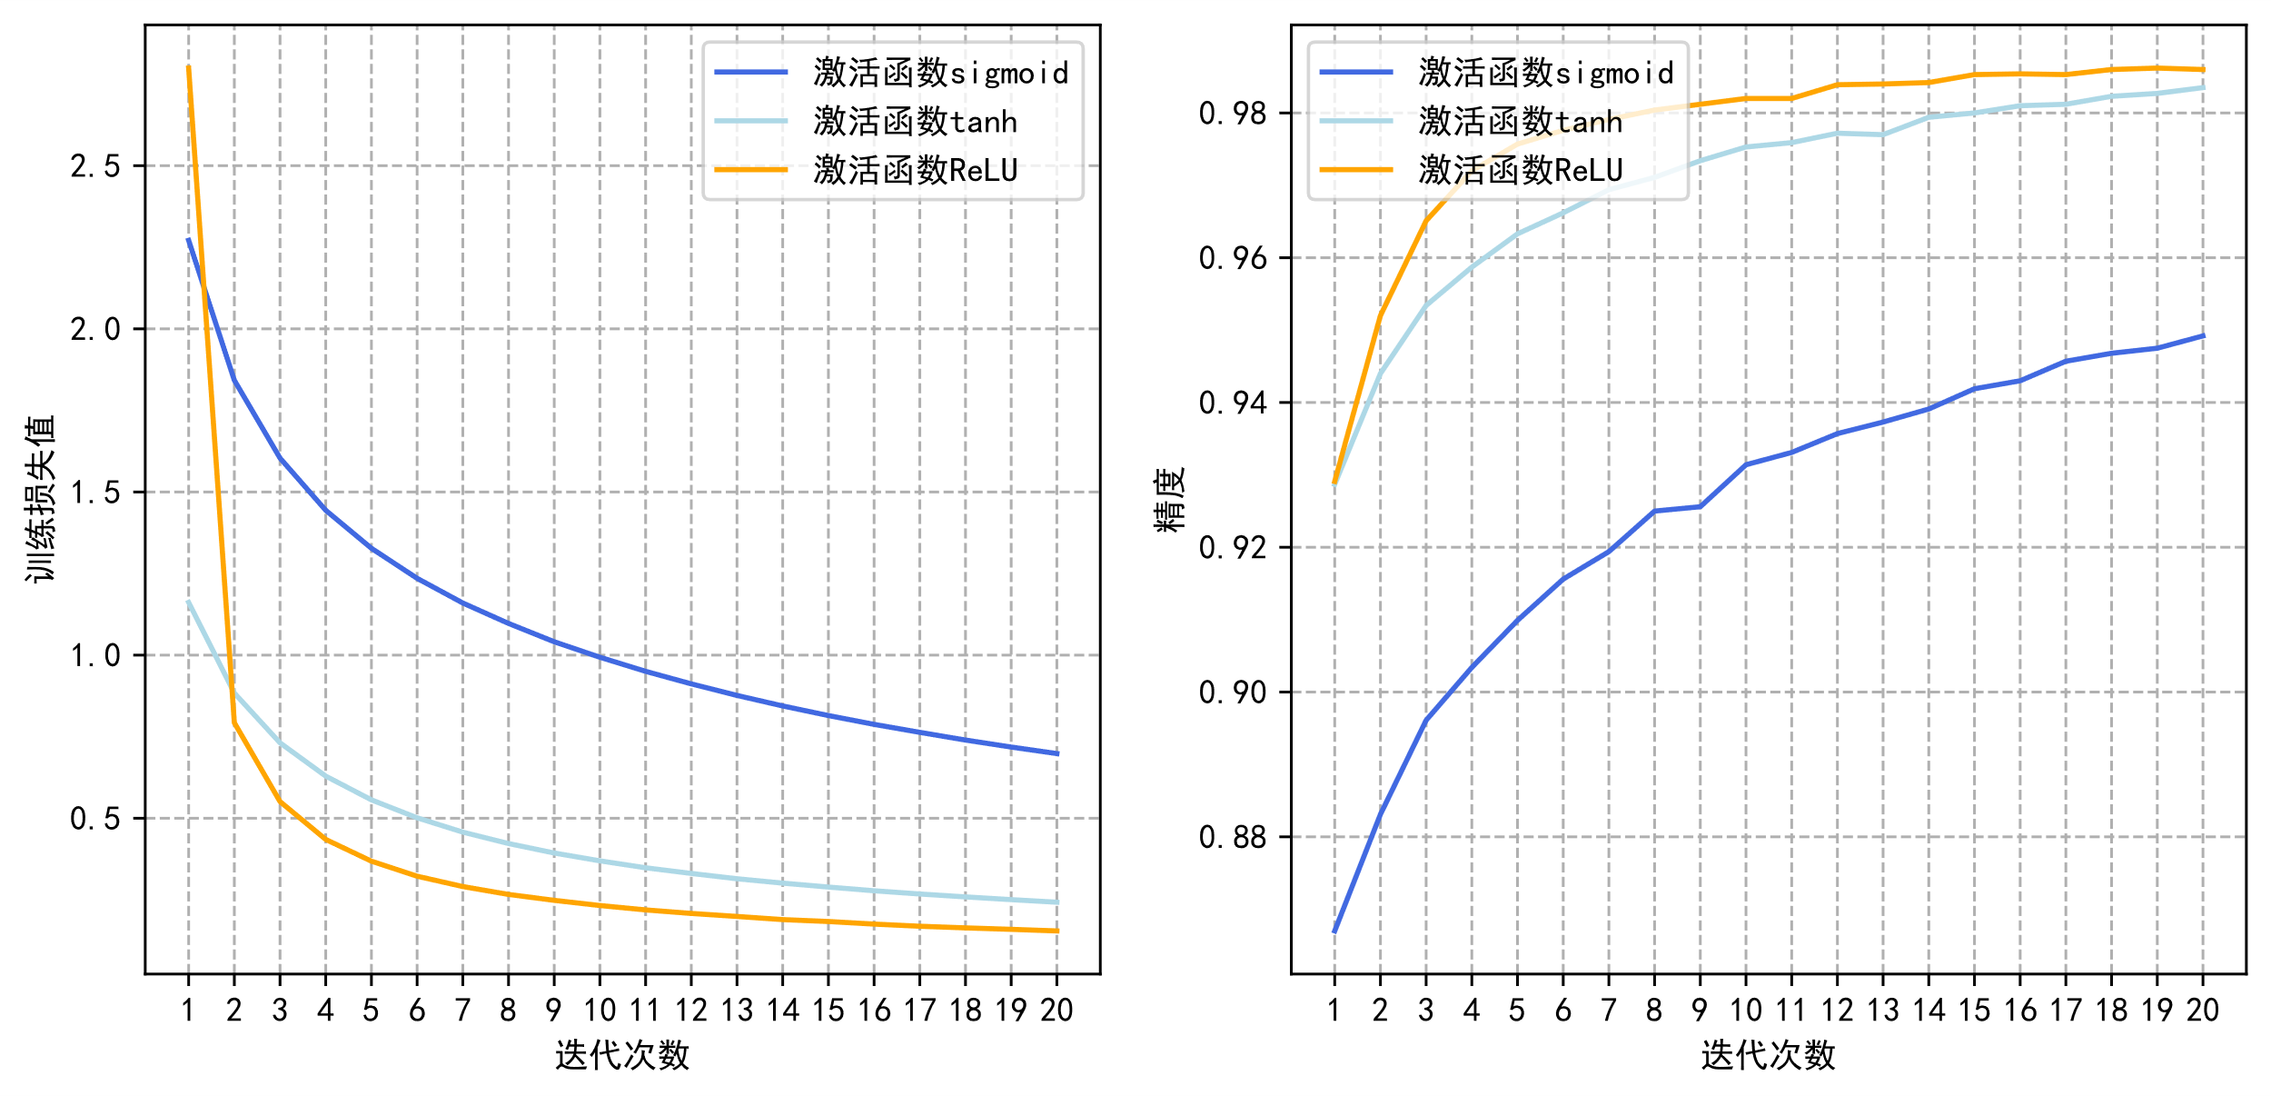
4.3比较激活函数对模型性能的影响
图26.激活函数对CNN模型性能的影响

Slide 51
4.4比较全连接层数量对模型性能的影响
比较全连接层的数量对模型性能的影响。全连接层数量分别设置为1、2和3。卷积核大小设置为5，卷积核数量为32。设置BatchSize=128，learningrate=0.01，优化器为SGD，损失函数为交叉熵，迭代20次（Epoch=20），实验结果见图27.

Slide 52
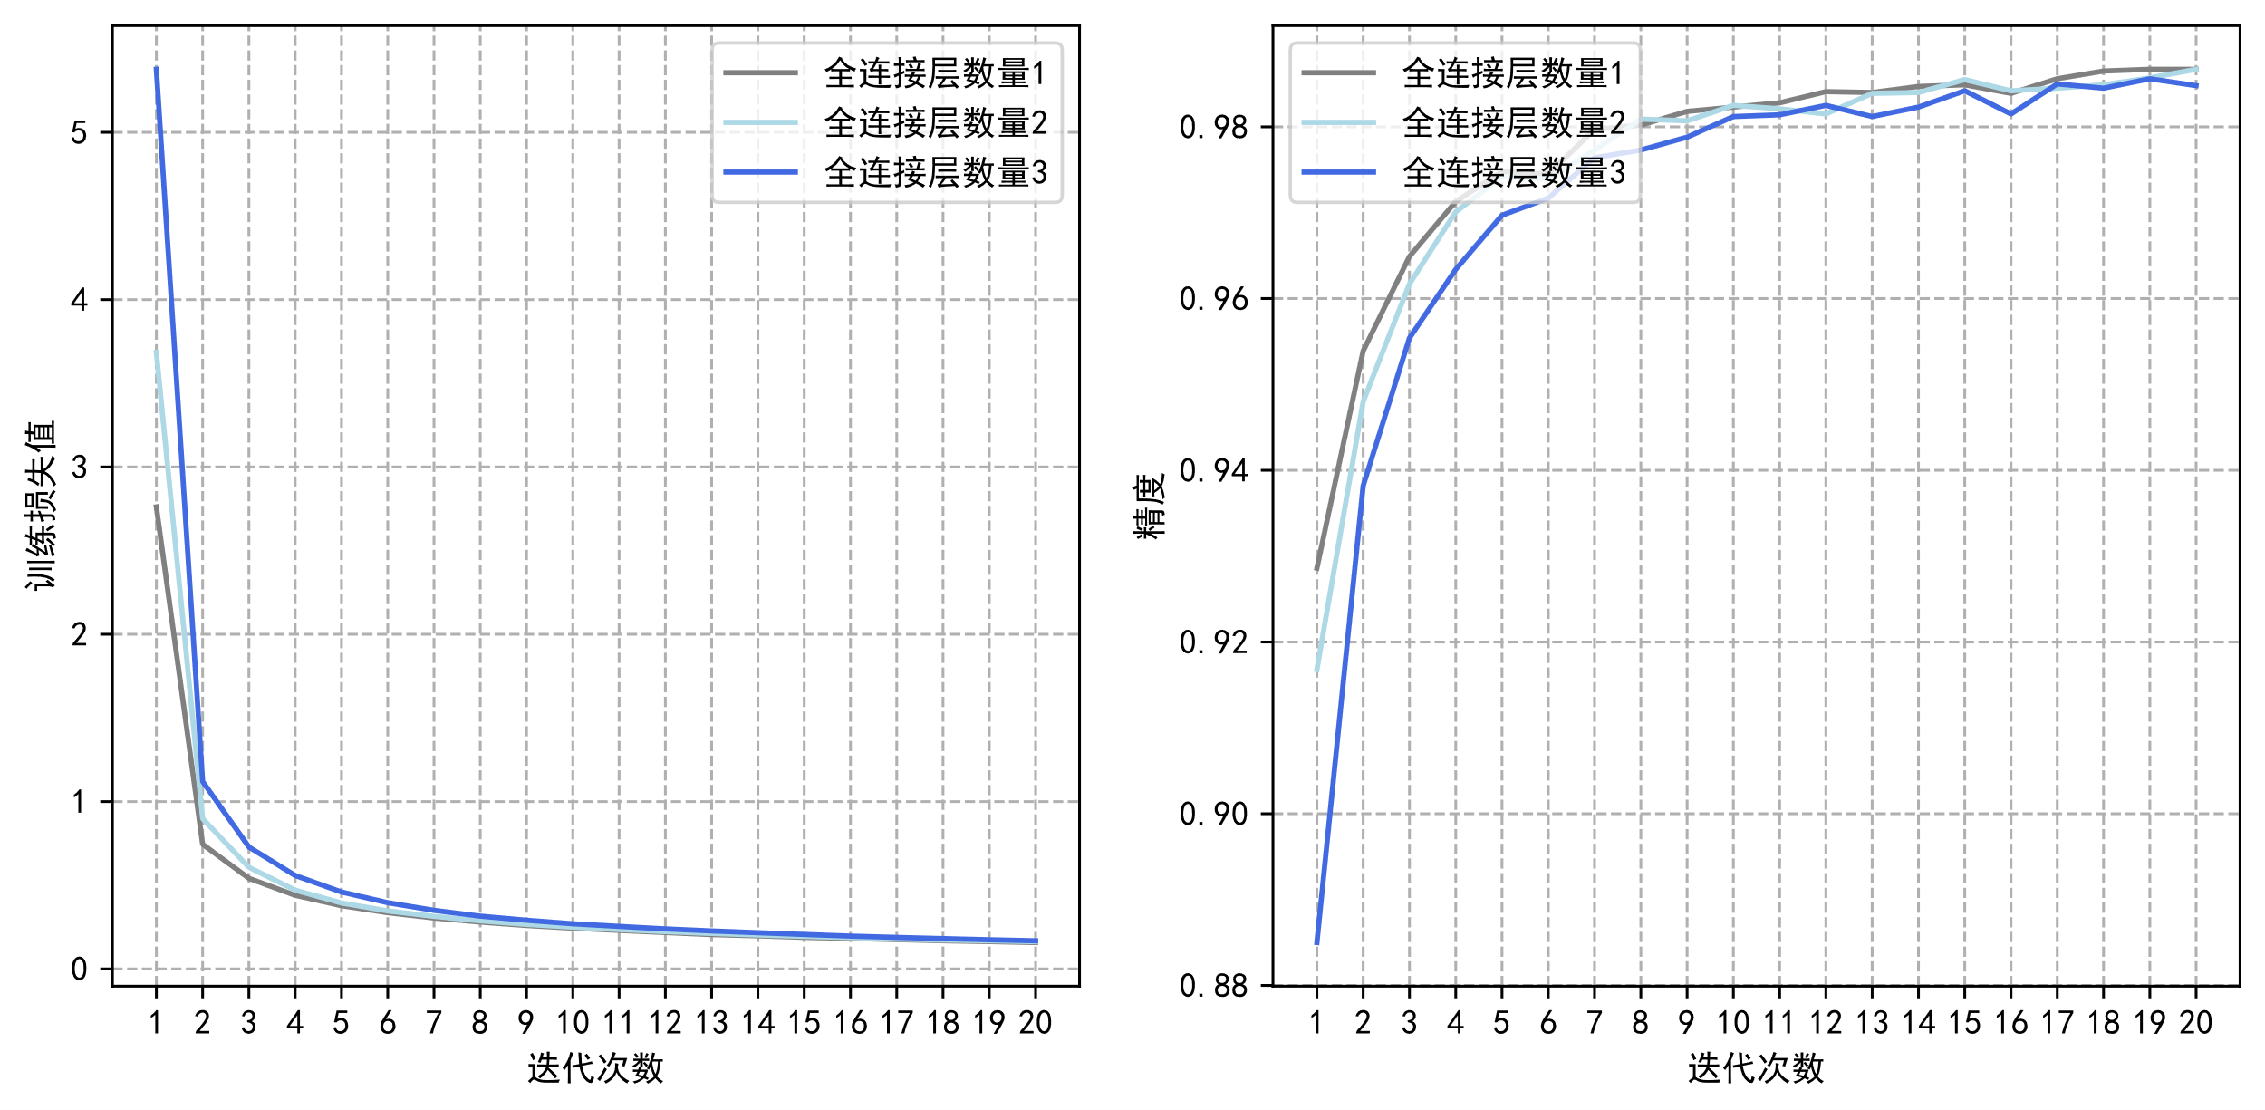
4.4比较全连接层数量对模型性能的影响
图27.全连接层数量对CNN模型性能的影响

Slide 53
4.5比较优化器对模型性能的影响
比较不同优化函数对模型性能的影响。优化函数分别设置为SGD、Adam和AdaGrad。卷积核大小设置为5，卷积核数量为32，全连接层数量为2。设置BatchSize=128，learningrate=0.01，损失函数为交叉熵，迭代20次（Epoch=20），实验结果见图28.

Slide 54
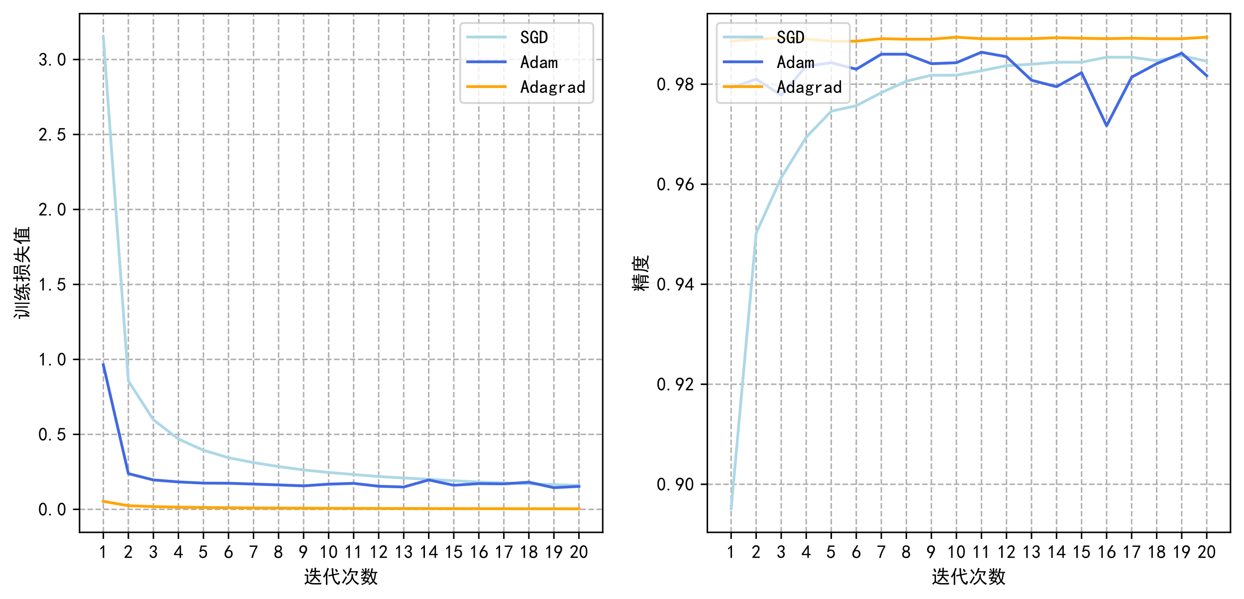
4.5比较优化器对模型性能的影响
图28.优化器对CNN模型性能的影响

Slide 55
4.6比较损失函数对模型性能的影响
比较不同的损失函数对模型性能的影响。分别设置损失函数为交叉熵函数和均方误差。卷积核大小设置为5，卷积核数量为32，全连接层数量为2，激活函数为ReLU。设置BatchSize=128，learningrate=0.01，优化器为SGD，迭代20次（Epoch=20），实验结果见图29.

Slide 56
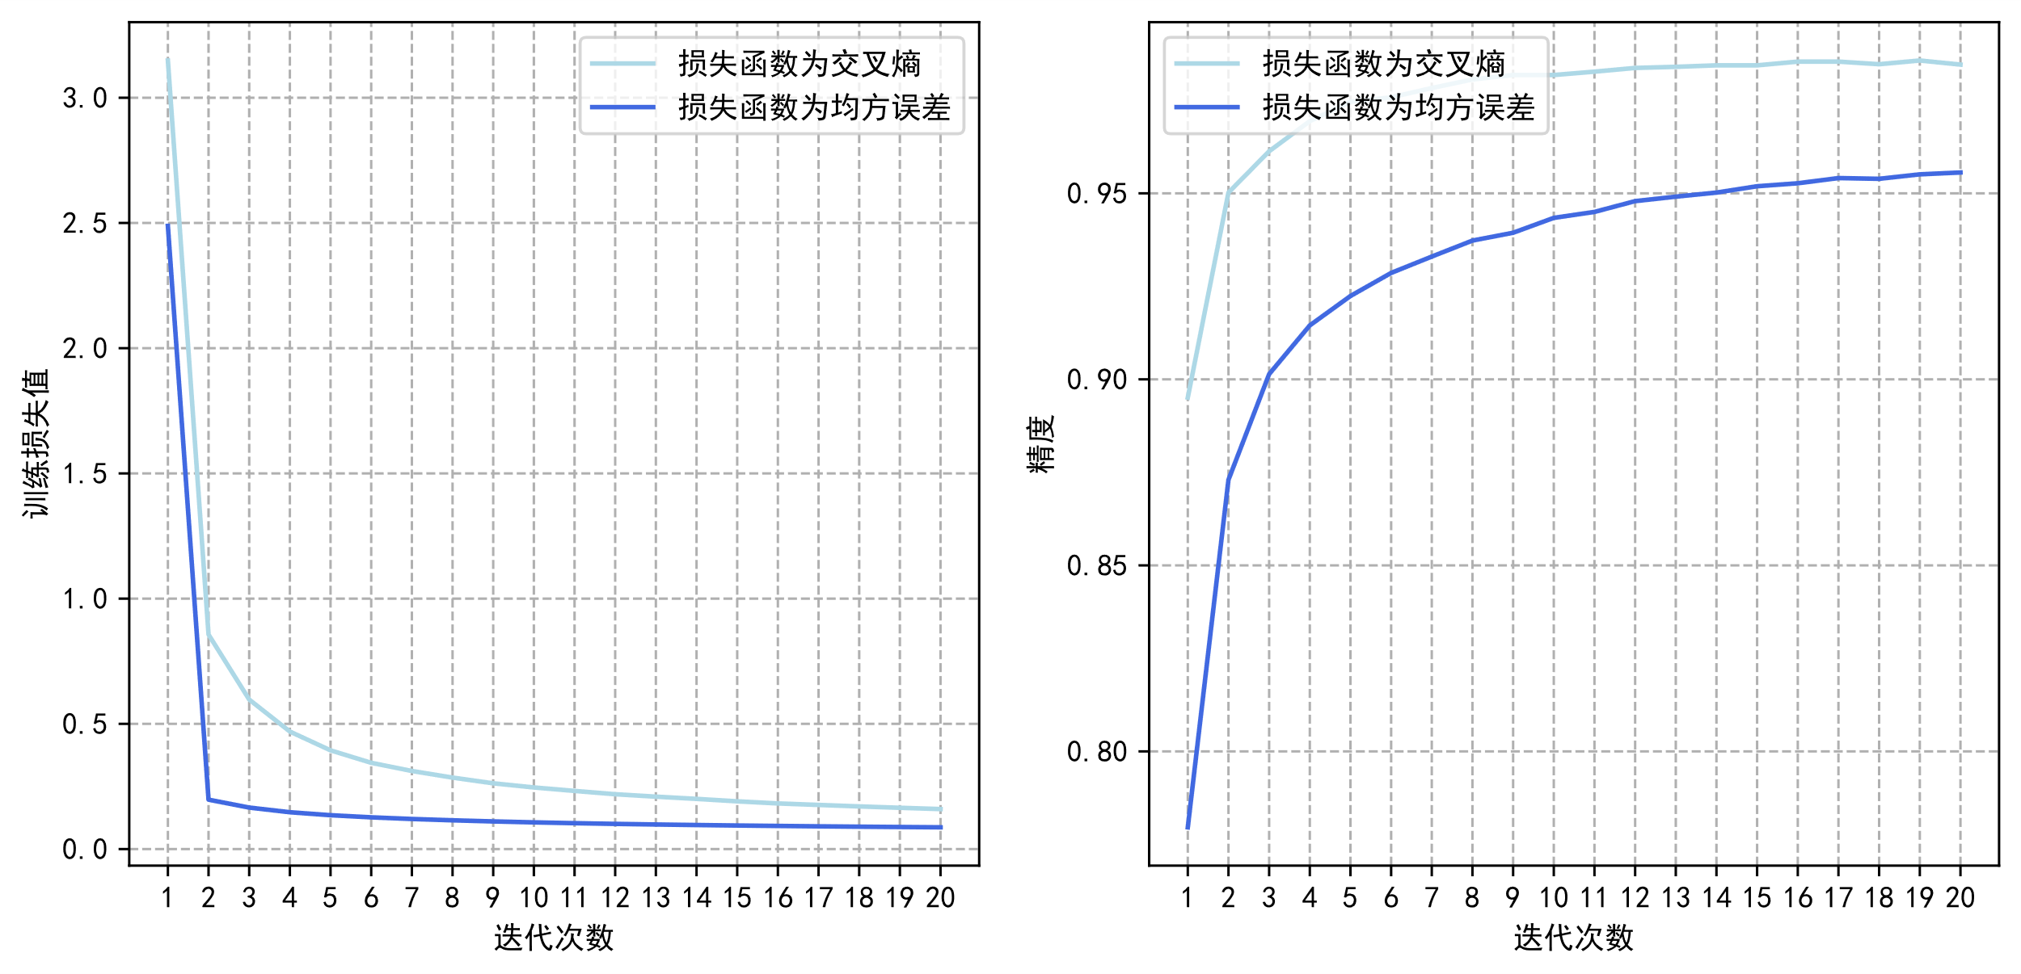
4.6比较损失函数对模型性能的影响
图29.损失函数对CNN模型性能的影响

Slide 57
4.6比较有无预处理对模型性能的影响
比较有无预处理对模型性能的影响。分别设置无预处理和进行GCN预处理。卷积核大小设置为5，卷积核数量为32，全连接层数量为2，激活函数为ReLU，损失函数为交叉熵。设置BatchSize=128，learningrate=0.01，优化器为SGD，损失函数为交叉熵，迭代20次（Epoch=20），实验结果见图30.

Slide 58
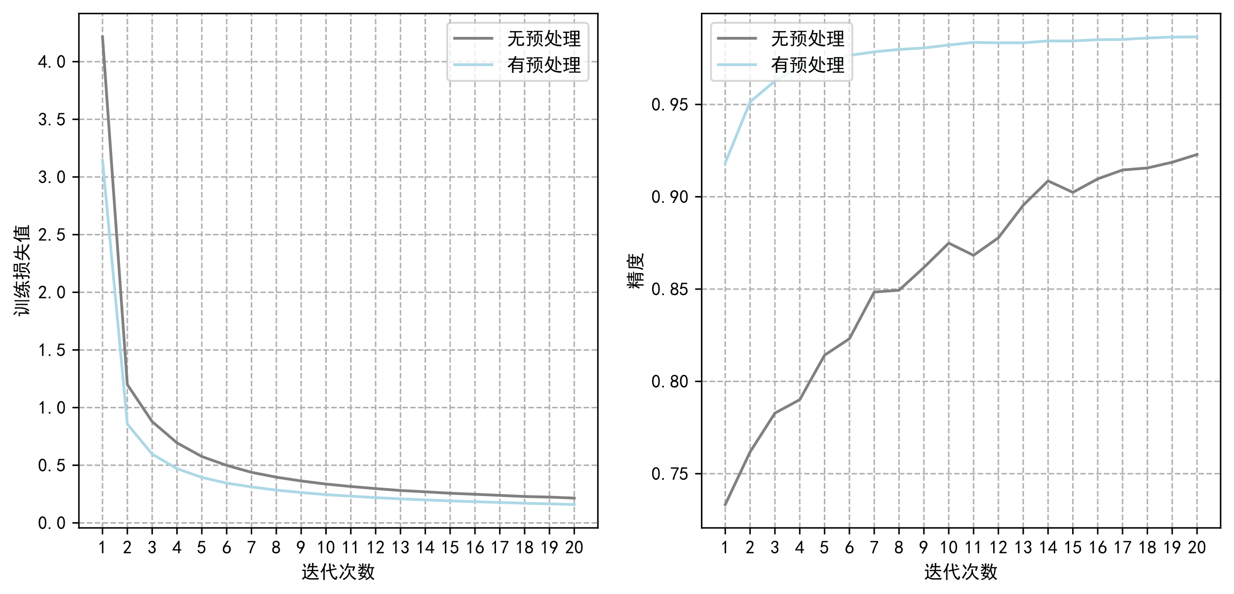
4.6比较有无预处理对模型性能的影响
图30.有无预处理对CNN模型性能的影响

Slide 59
4.7比较BatchSize对模型性能的影响
比较不同BatchSize大小对模型性能的影响。分别设置为64、128、256。卷积核大小设置为5，卷积核数量为32，全连接层数量为2，激活函数为ReLU，损失函数为交叉熵。设置BatchSize=128，learningrate=0.01，优化器为SGD，损失函数为交叉熵，迭代20次（Epoch=20），实验结果见图31.

Slide 60
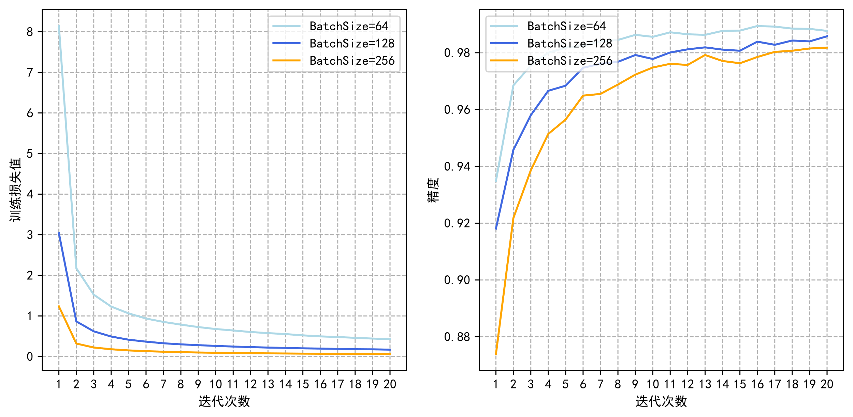
4.7比较BatchSize对模型性能的影响
图31.BatchSize对CNN模型性能的影响

Slide 61
4.8比较学习率对模型性能的影响
比较不同学习率对模型性能的影响。分别设置为0.1、0.01、0.001。卷积核大小设置为5，卷积核数量为32，全连接层数量为2，激活函数为ReLU，损失函数为交叉熵。设置BatchSize=128，learningrate=0.01，优化器为SGD，损失函数为交叉熵，迭代20次（Epoch=20），实验结果见图32.

Slide 62
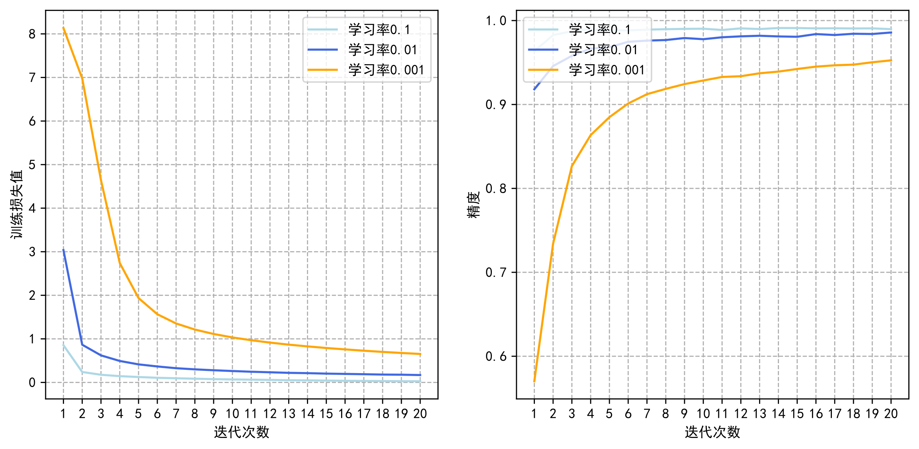
4.8比较学习率对模型性能的影响
图32.学习率对CNN模型性能的影响

Slide 63
4.9可变学习率对模型性能的影响
比较不变学习率和可变学习率对模型性能的影响。不变学习率设置为0.001，可变学习率随着迭代次数的增加而衰减，初始为0.01，每迭代十次衰减10倍。卷积核大小设置为5，卷积核数量为32，全连接层数量为2，激活函数为ReLU，损失函数为交叉熵。设置BatchSize=128，优化器为SGD，迭代20次（Epoch=20），实验结果见图33.

Slide 64
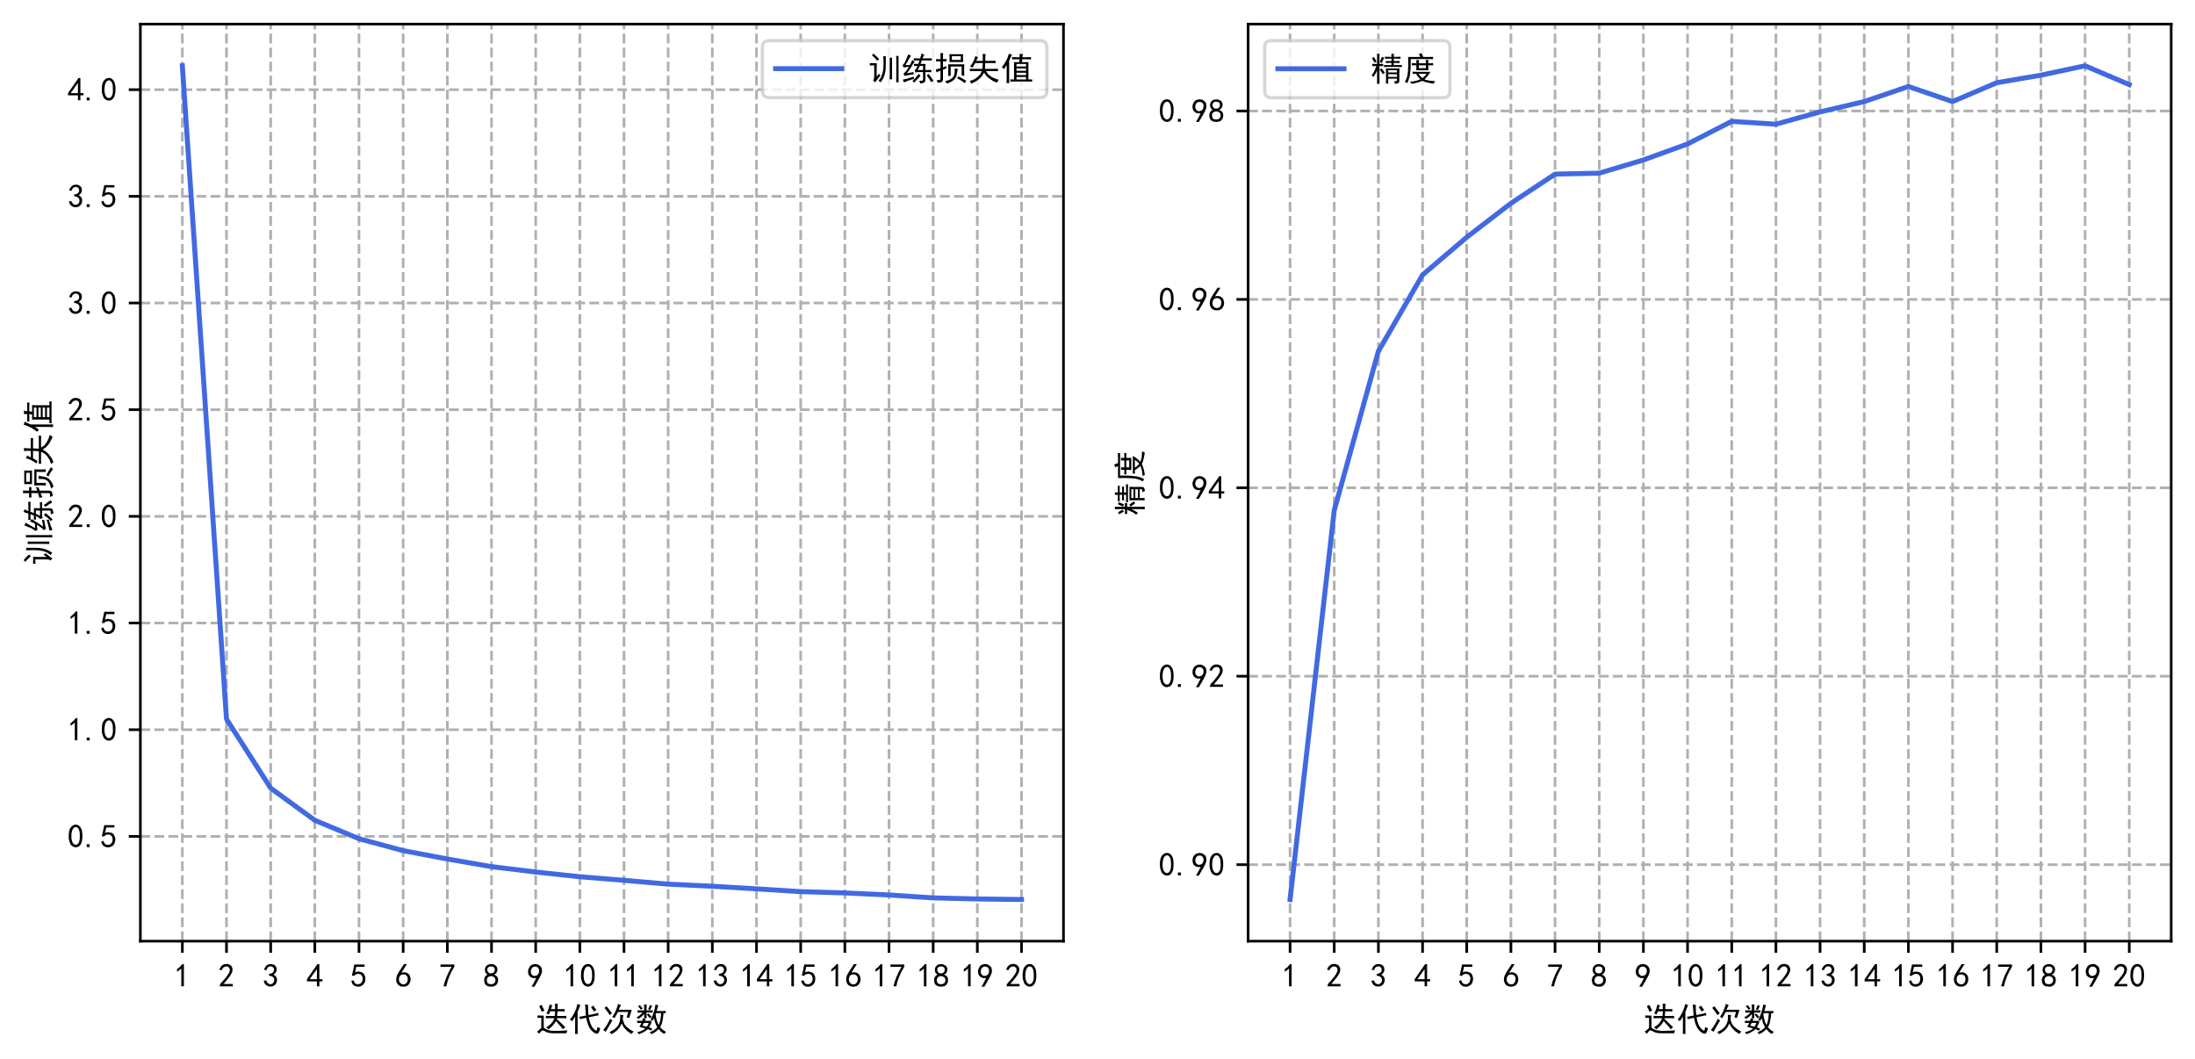
4.9可变学习率对模型性能的影响
图33.衰变学习率对于模型性能的影响

Slide 65
4.10将CNN模型作为特征提取器
卷积神经网络可以作为一个特征提取器，利用经过预训练的CNN模型对训练集数据进行特征提取，将提取的特征输入到支持向量机中去训练模型，最后利用测试数据集在训练好的模型中进行测试，模型结构如图34.
图34.CNN+SVM模型结构图

Slide 66
4.10将CNN模型作为特征提取器
支持向量机（Support Vector Machine，SVM）：是一种监督学习算法，可用于分类，回归和异常检测。二分类任务中，对于线性可分的二维空间样本，从感官上即要找到一条直线将两类点分开，同时要求对于训练样本局部扰动的“容忍”性更好；从理论上即要找到两个异类支持向量到超平面的距离之和最大。可以构造多个二分类的支持向量机以解决多分类问题。对于线性不可分的训练样本，无法找到一条直线将其正确分类，于是利用核函数将样本映射到高维空间中，使样本能在此空间找到一个超平面将其正确分类。
支持向量机的核函数选择线性核函数（Linear），惩罚系数C为1.
表4.不同方法在MNIST上的识别率对比
方法 | Precision | Recall | F1 | Accuracy
CNN | 0.9748 | 0.9747 | 0.9847 | 0.9847
CNN+SVM | 0.9888 | 0.9889 | 0.9888 | 0.9890

Slide 67
5总结与展望
实验相关的建议：
先预设整个模型的框架，代码运行的逻辑及流程，然后分模块一步一步构建代码。
每完成一个模块的代码就要进行测试，检验一下是否符合预期。不要等代码完整写完再进行测试，不然修改bug的工作量很大且体验感很差。
可以利用小规模的数据集对代码进行测试，以此提高效率。
每个模块尽量封装成函数的形式，不仅方便调用，而且逻辑结构清晰，也便于后期回顾。
要写代码注释，大到算法逻辑的简单描述，小到具体某行代码或者某个参数的含义。
编写代码从模仿开始，在网上搜集能运行的、主体逻辑正确的的代码，然后进行模仿。注意要搜集多份资料，比较不同写法的优缺点，最后取各家之长，融会贯通地变成自己的代码。

Slide 68
5总结与展望
读论文的建议：
从事某一方向的研究，首先要阅读综述类论文。了解本领域的主流模型，数据集以及业内最佳（State of the arts，Sota）。
按照时间顺序，整理出顶刊顶会中的文章，理清方法模型的推进方向。这样有助于寻找创新点。
顶会文章主要学习创新的思路。
顶刊文章主要学习其中的写作技巧（高级词汇、长短句的结合、专有名词、绘图等）和逻辑（文章整体框架、段落设置、消融实验的设置、实验分析等）。
除了本研究领域相关的论文，还可以阅读其他领域的优秀论文，有助于拓展思路。
阅读论文时要做笔记。

Slide 69
5总结与展望
总结与展望：卷积神经网络是计算机视觉的主流方法，随着时间的发展，网络的结构也不断更新。例如GoogleNet、Inception、ResNet等。随着Transformer在自然语言处理领域的大放异彩，研究者也将Transformer应用于计算机视觉，即Vision Transformer（ViT）。此外，图神经网络（Graph Neural Network，GNN）在处理非欧几里得数据时展现出极佳的性能。

Slide 70
感谢老师和同学们的聆听
主讲：任放
年级与专业：2021级电子信息专硕

